Slide 1
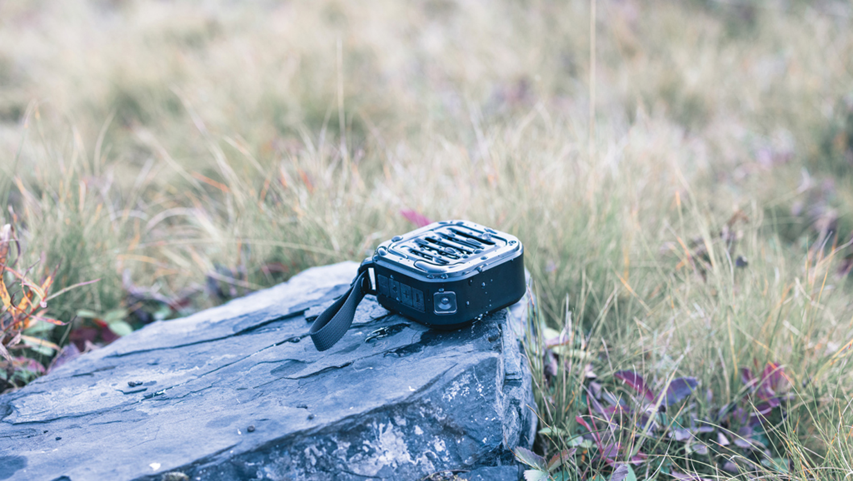

скидка дилера 42% на всё
До исчерпания Москва:
электроника
Актуальные цены смотрите на сайте 12twelve.ru

Slide 2
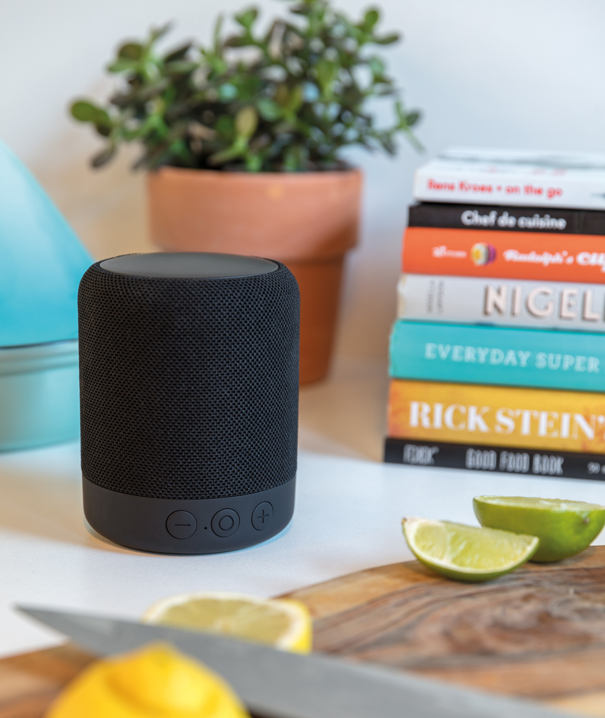

Беспроводная колонка Funk
P328.151
Цвет товара: черный
Материал: ABS
Размер изделия: 9.3 x 9.3 x 11.8
Вес: 0.4 кг
МСК 613 шт.
Беспроводная колонка 5W в современном дизайне. BT 4.2 обеспечивает отличное соединение на расстоянии до 10 метров. Встроенный аккумулятор 2000 мАч обеспечивает до 4-5 часов воспроизведения на одном заряде. Также в колонке предусмотрен микрофон для звонков handsfree.
Цена: 2490.00 ₽

Slide 3
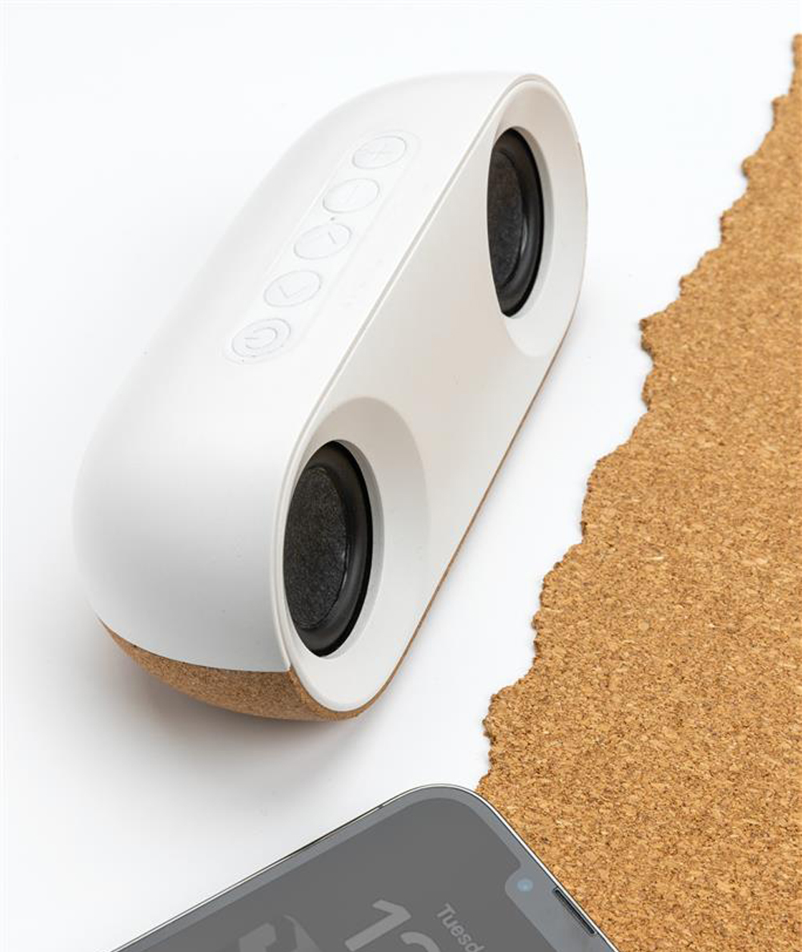

Колонка Oregon из переработанного пластика RCS и пробки FSC®, 10 Вт
P329.619
Цвет товара: коричневый
Материал: переработанный ABS, пробка FSC®
Размер изделия: 16.6 x 6.8 x 6.5
Вес: 0.424 кг
МСК 89 шт.
Беспроводная колонка Oregon мощностью 10 Вт изготовлена из натуральной пробки FSC® и переработанного ABS-пластика, сертифицированного RCS. Содержание вторсырья: 25% от общего веса изделия. Сертификация RCS обеспечивает полный контроль цепочки поставок переработанных материалов. Колонка оснащена аккумулятором емкостью 1200 мАч, который позволяет слушать музыку до 10 часов без перерыва. BT 5.3 гарантирует стабильное соединение на расстоянии до 10 метров. Есть микрофон и функция ответа на звонки. Колонка поставляется в фирменной коробке FSC® mix. В комплекте идет зарядный кабель из переработанного TPE, сертифицированного RCS. Изделие и аксессуары не содержат ПВХ.
Цена: 3700.00 ₽

Slide 4
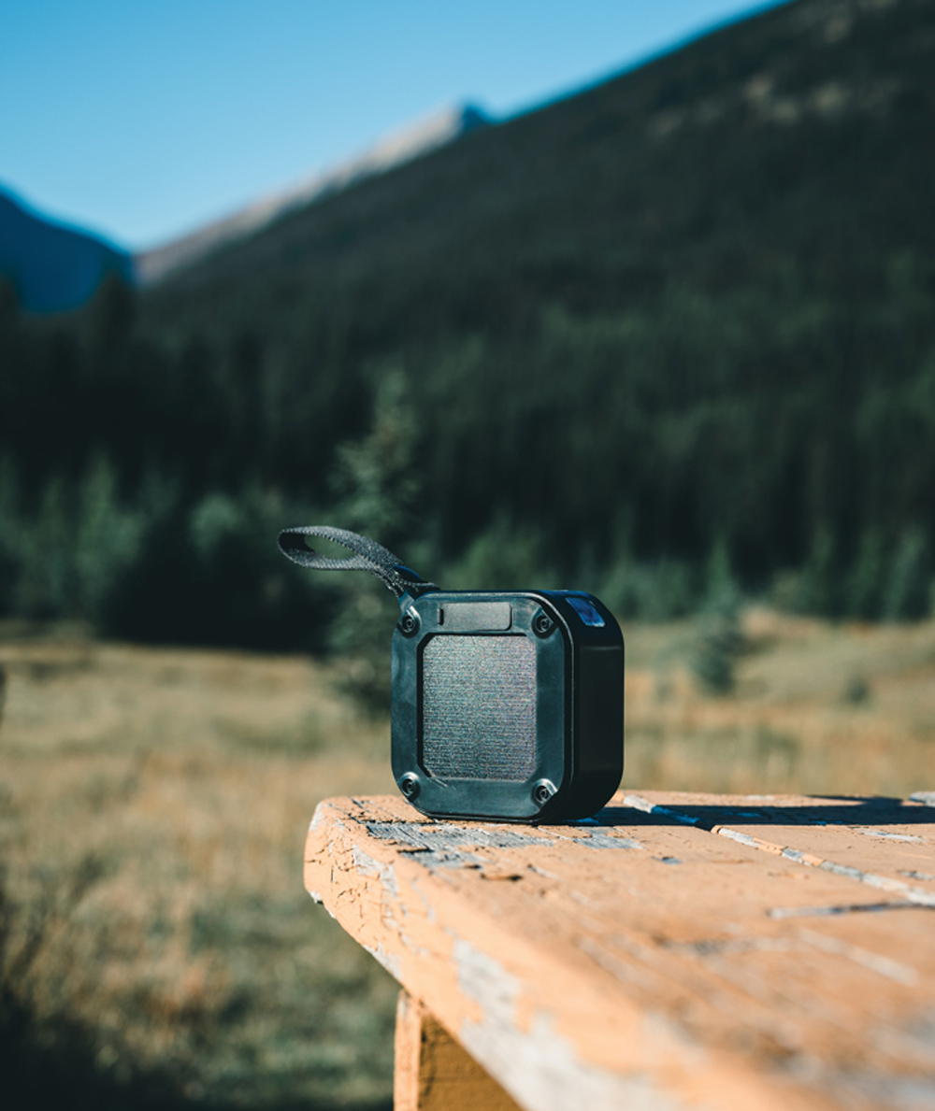
Колонка из переработанного пластика RCS с фонариком и солнечной батареей, IPX5, 3 Вт
P331.031
Цвет товара: черный
Материал: переработанный ABS
Размер изделия: 9.1 x 4.2 x 9.1
Вес: 0.232 кг
МСК 77 шт.
Любите слушать музыку или подкасты? Предлагаем перевести свое увлечение на новый уровень и делать это экологично! Компактная колонка мощностью 3 Вт изготовлена из переработанного ABS-пластика и оснащена солнечной панелью с коэффициентом преобразования 19%. Аккумулятор емкостью 400 мАч обеспечивает непрерывное воспроизведение до 5 часов, а Bluetooth 5.3 — плавное подключение и чистый звук. Дальность действия — 10 метров. Если вам позвонят, то тянуться за телефоном не нужно: колонка оснащена микрофоном и функцией ответа на звонки. Есть встроенный яркий светодиод, исполняющий роль фонарика. IPX5 гарантирует защиту от брызг в любом направлении, поэтому вы можете наслаждаться любимыми треками у бассейна или на пляже. Скорость зарядки от солнечной батареи: 5 В / 80 мА. В комплект входит зарядный кабель из переработанного TPE. Не содержит ПВХ. Поставляется в крафтовой упаковке, сертифицированной FSC®. Все переработанные материалы имеют сертификат RCS, который гарантирует полный контроль цепочки поставок.
Цена: 1790.00 ₽

Slide 5
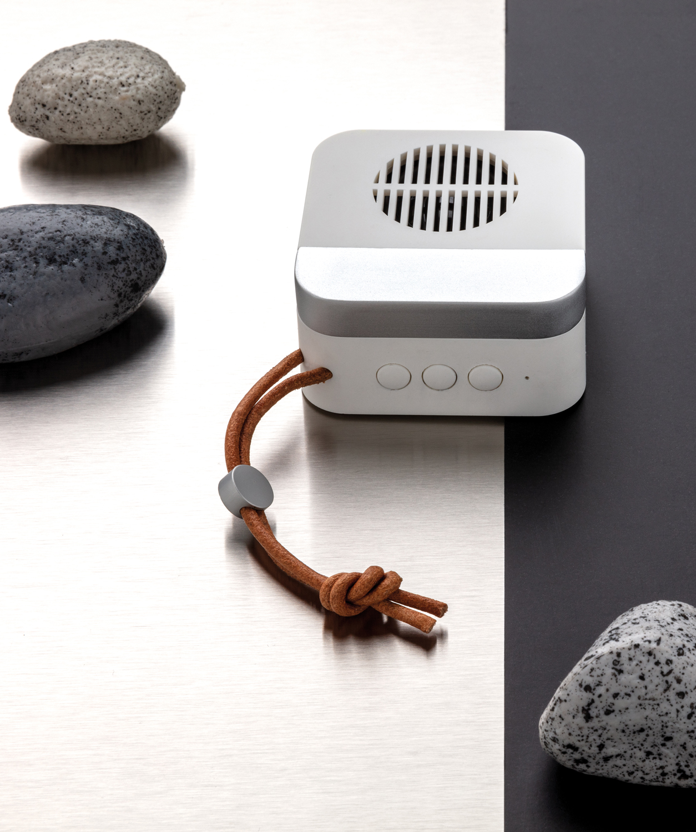


Беспроводная колонка Aria, 5W
P328.673
Цвет товара: белый
Материал: ABS, алюминий
Размер изделия: 6.9 x 3.9 x 3.5
Вес: 0.217 кг
МСК 63 шт.
Ищете мощную и функциональную колонку? Эта колонка в стиле Nordic и мощностью 5 W создана именно для вас. Корпус устройства сделан из прочного алюминия и пластика ABS с покрытием “soft touch”. Колонку удобно переносить, благодаря наличию PU ремешка. Интегрированный микрофон позволит отвечать через колонку на входящие звонки, а наличие BT версии 5.0 обеспечит улучшенную скорость и большой диапазон передачи данных (по сравнению со старыми версиями BT). Заряда батареи емкостью 600 мАч хватит на 6 часов беспрерывной работы колонки. Упакована в подарочную упаковку.
Цена: 2850.00 ₽

Slide 6
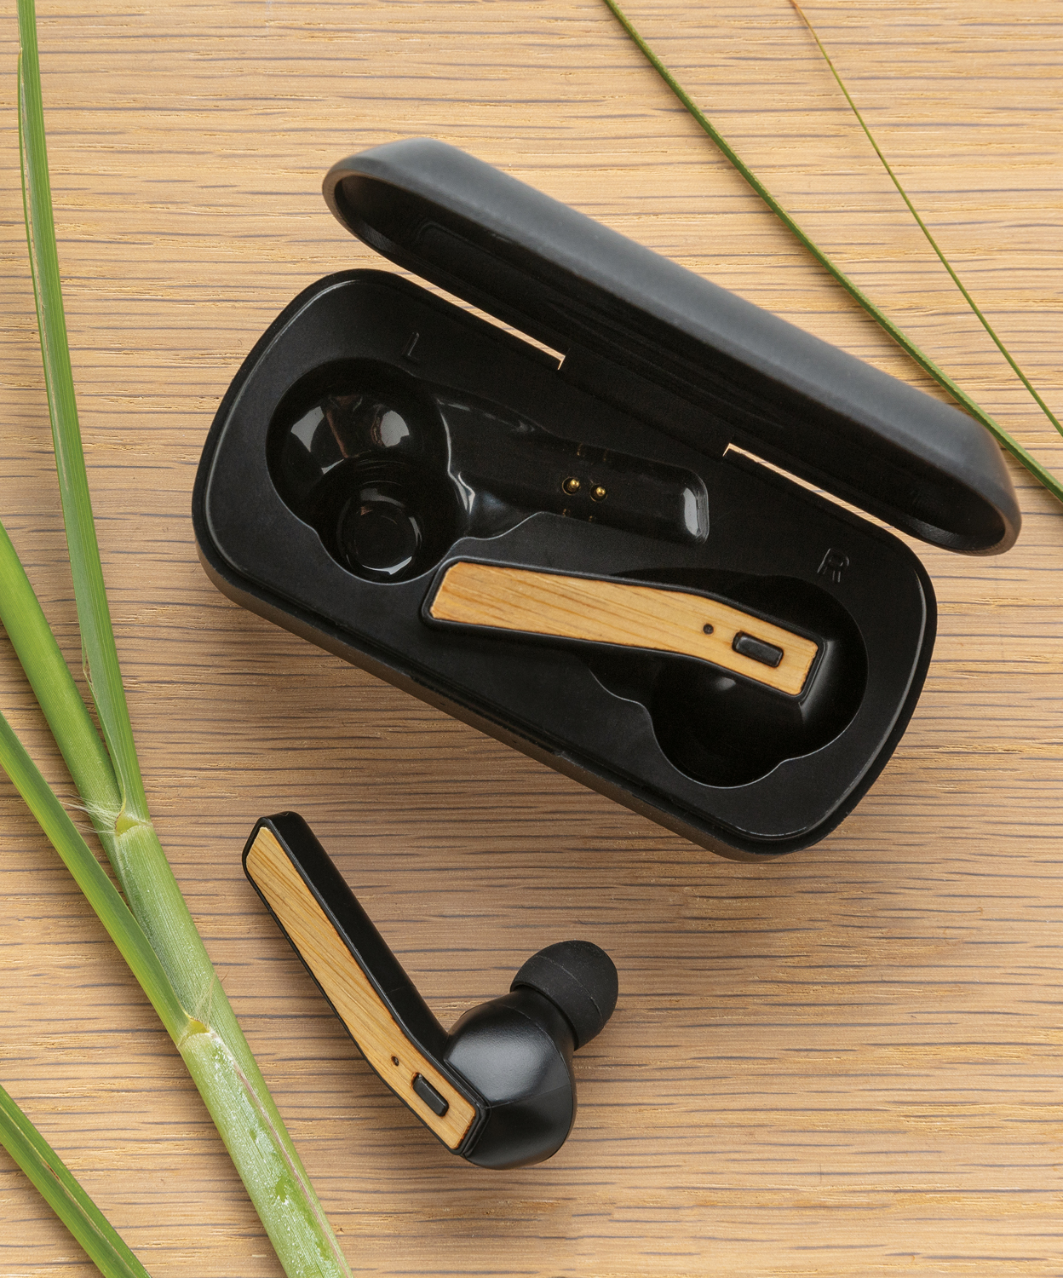
Наушники Bamboo Free Flow TWS с чехлом для зарядки
P329.061
Цвет товара: черный
Материал: ABS, бамбук
Размер изделия: 8.1 x 3.8 x 2.9
Вес: 0.085 кг
МСК 1272 шт.
Наслаждайтесь любимой музыкой с этими беспроводными наушниками с чехлом для зарядки. Аккумулятор наушников емкостью 35 мАч полностью заряжается за 1 час при помощи чехла на 500 мАч. Благодаря функции автоматического сопряжения легко подключаются к смартфону или планшету. На средней громкости позволяют слушать музыку до 3 часов. Оснащены BT 5.0 для надежного соединения на расстоянии до 10 метров. Есть микрофон и функция ответа на звонки. Поставляются с силиконовыми вкладышами 3 размеров. Сделаны из натурального бамбука и ABS-пластика.
Цена: 2490.00 ₽

Slide 7
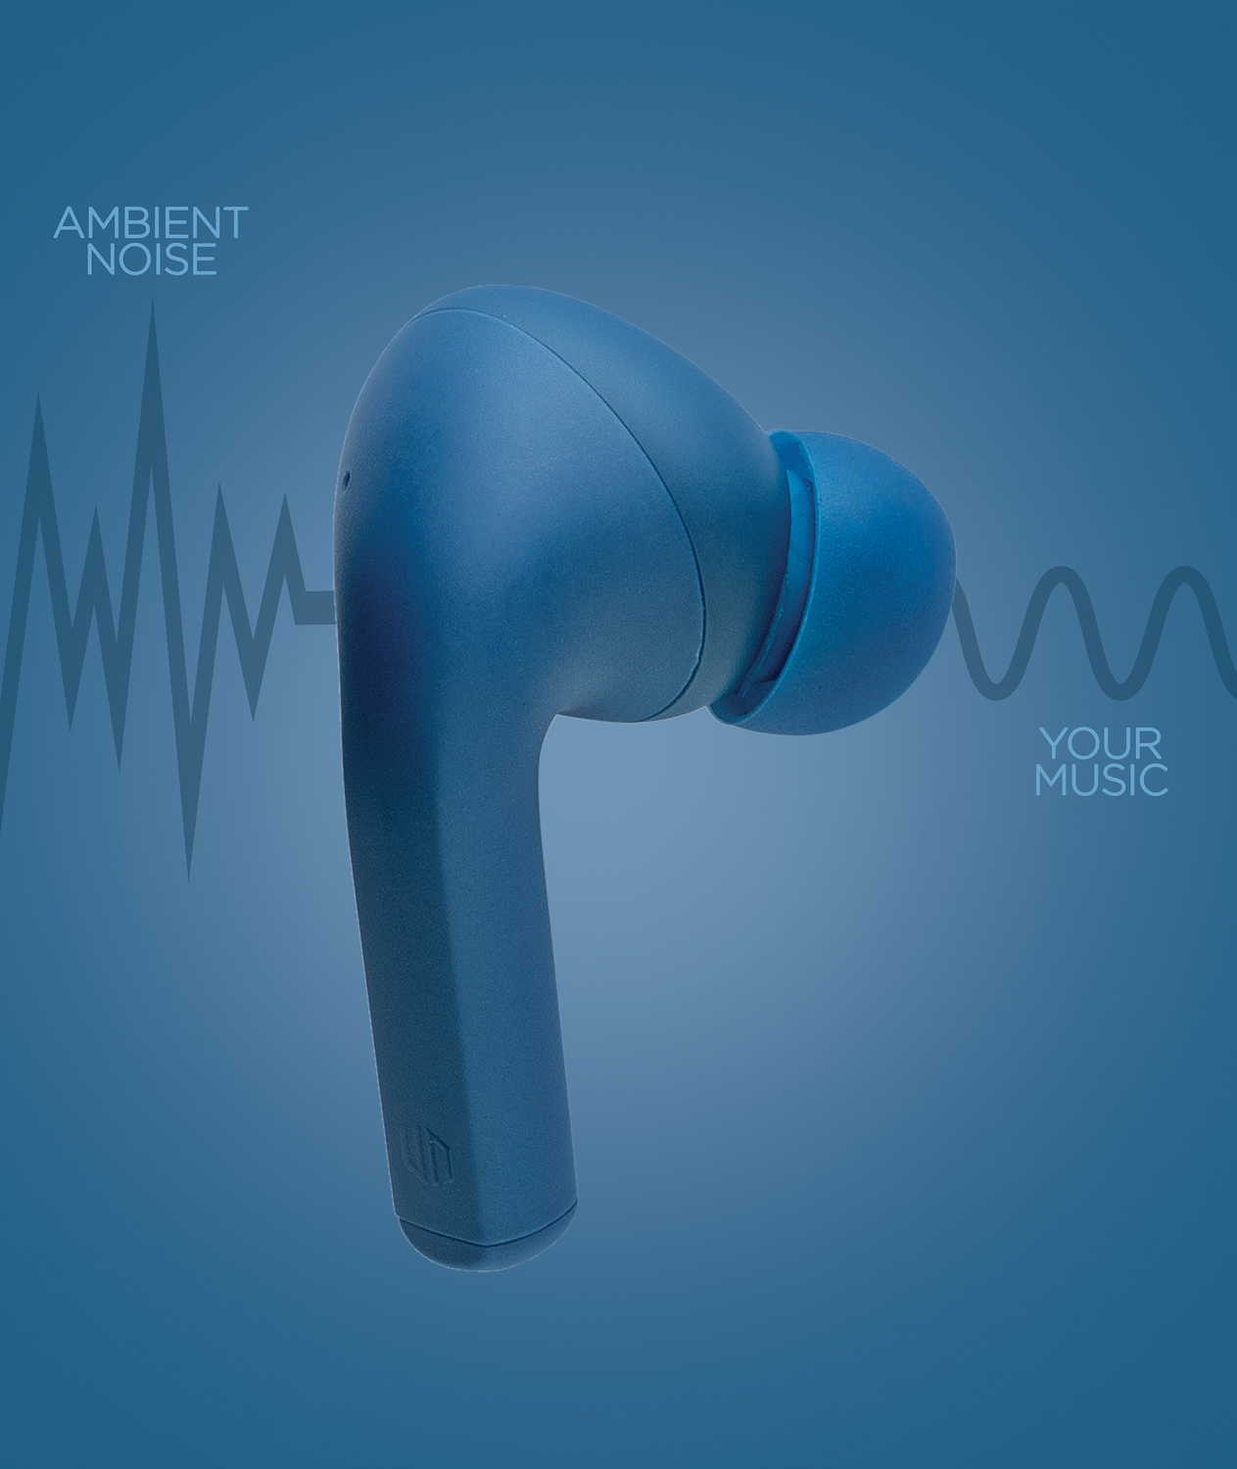

Беспроводные наушники Urban Vitamin Alamo с активным шумоподавлением ANC
P329.715
Цвет товара: синий
Материал: ABS
Размер изделия: 6.2 x 5 x 2.5
Вес: 0.19 кг
МСК 95 шт.
Наслаждайтесь любимой музыкой без посторонних звуков с функцией активного шумоподавления ANC (Active Noise Cancelling). Если вы хотите слышать окружающую среду, просто переключитесь в другой режим одним касанием. Наушники Alamo работают до 5 часов на одном заряде, а кейс позволяет увеличить время еще на 20 часов. Модель сконструирована таким образом, чтобы выдавать мощный, но сбалансированный звук. Наушники оснащены встроенным микрофоном и сенсорной функцией для ответа на звонок. Степень защиты IPX 4 позволяет использовать устройство на улице и не бояться попасть под дождь. Уровень шумоподавления ANC: до 25 дБ. Изделия Urban Vitamin не содержат ПВХ и упакованы без лишнего пластика.
Цена: 5600.00 ₽

Slide 8
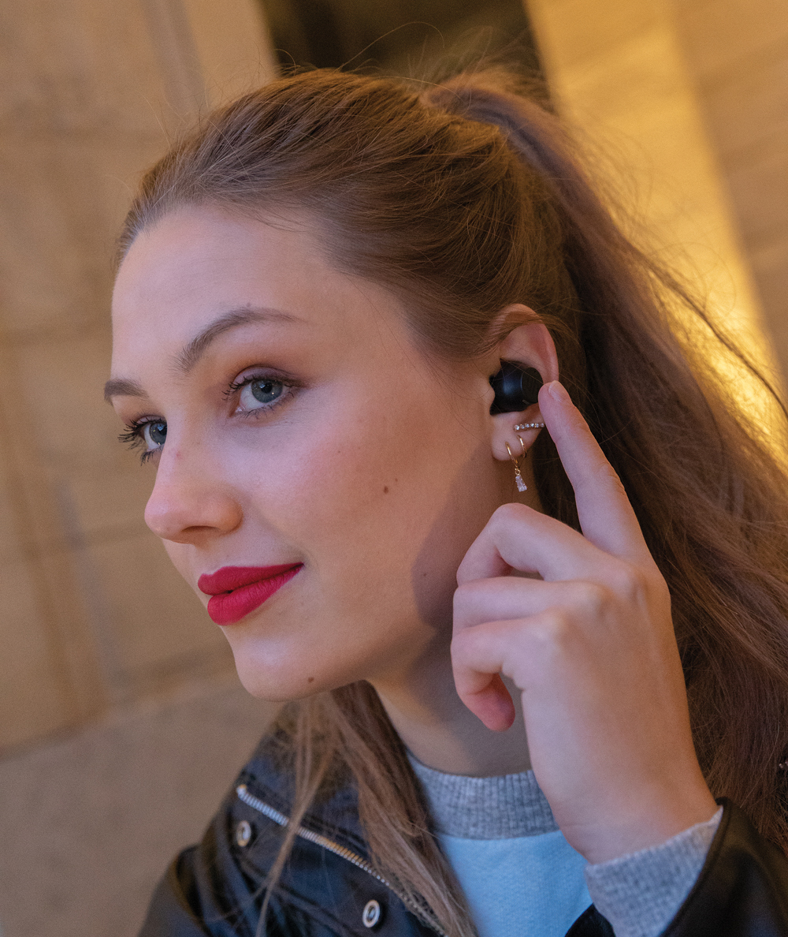



Беспроводные наушники Urban Vitamin Napa
P329.721
Цвет товара: черный
Материал: ABS, PC
Размер изделия: 2.6 x 5.6 x 3.9
Вес: 0.199 кг
МСК 99 шт.
Готовы услышать по-настоящему мощные басы? Тогда наушники Napa от Urban Vitamin для вас! Невероятный звук в компактной упаковке. Стильные наушники работают до 5 часов без перерыва, после чего их легко подзарядить с помощью кейса, рассчитанного на 20 дополнительных часов. 2 встроенных микрофона обеспечивают безупречное звучание во время телефонных звонков. Просто коснитесь сенсора на наушнике, чтобы начать или завершить вызов. Степень защиты IPX 5 делает наушники устойчивыми к любым погодным условиям, поту и брызгам, поэтому они идеально подойдут для занятий спортом на свежем воздухе. Изделия Urban Vitamin не содержат ПВХ и упакованы без лишнего пластика.
Цена: 5290.00 ₽

Slide 9
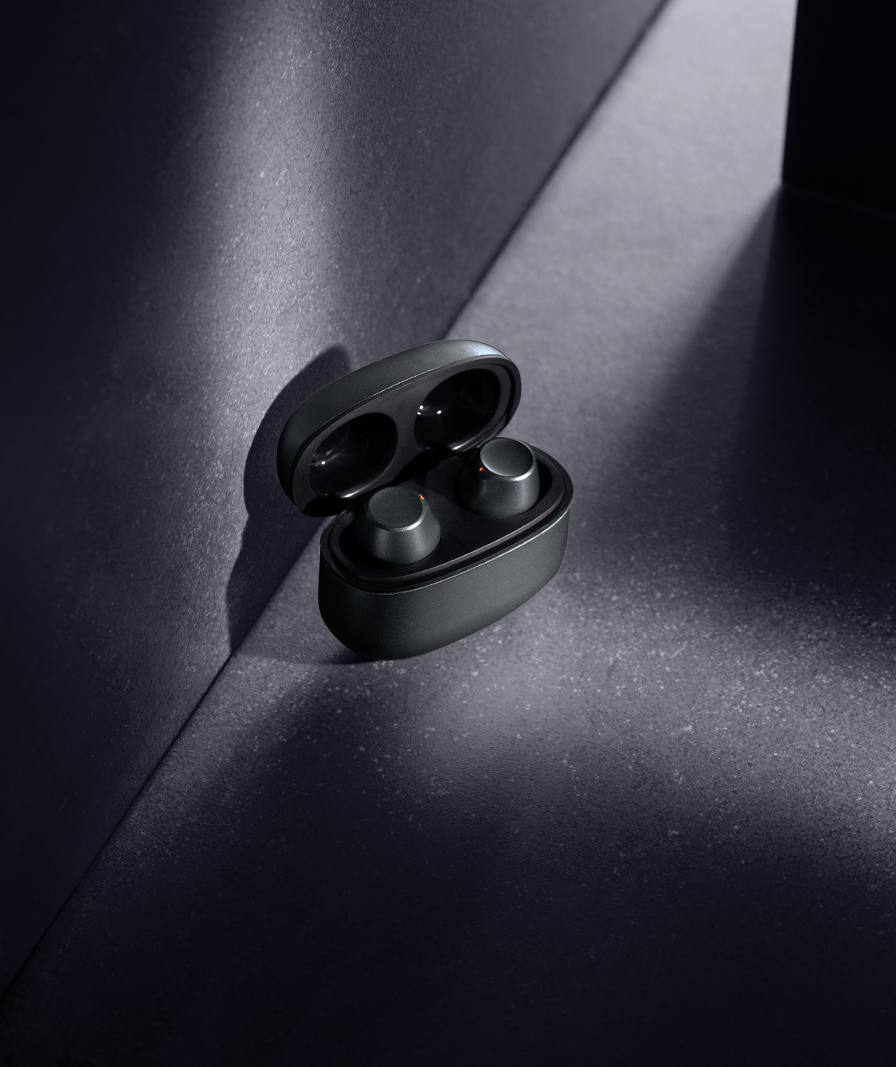
Беспроводные наушники Terra из переработанного алюминия RCS
P329.892
Цвет товара: серый
Материал: переработанный алюминий, переработанный ABS
Размер изделия: 6.1 x 3 x 4.8
Вес: 0.086 кг
МСК 56 шт.
Беспроводные наушники Terra придутся по душе тем, кто любит чистое звучание и мощные басы. Их удобно носить, они прочно держатся в ушах и практически незаметны благодаря своему дизайну. Вы сможете слушать музыку или подкасты до 5 часов без подзарядки, а затем зарядить их всего за 1,5 часа при помощи чехла емкостью 300 мАч. Наушники работают на расстоянии до 10 метров и поддерживают Bluetooth 5.3, что обеспечивает плавное соединение.Наушники Terra изготовлены из переработанного алюминия, сертифицированного RCS. Это наиболее экологичный материал: алюминий можно перерабатывать снова и снова, и он не потеряет свои свойства. Также при создании использовался переработанный ABS-пластик. В комплект входит зарядный шнур Type-C из переработанных алюминия, TPE и PET. Все материалы имеют сертификат RSC. Количество переработанных материалов, которые использовались при создании гаджета, составляет 64% от общего веса изделия. Не содержит ПВХ.Сертификация RCS гарантирует полный контроль цепочки поставок переработанных материалов.
Цена: 3990.00 ₽

Slide 10
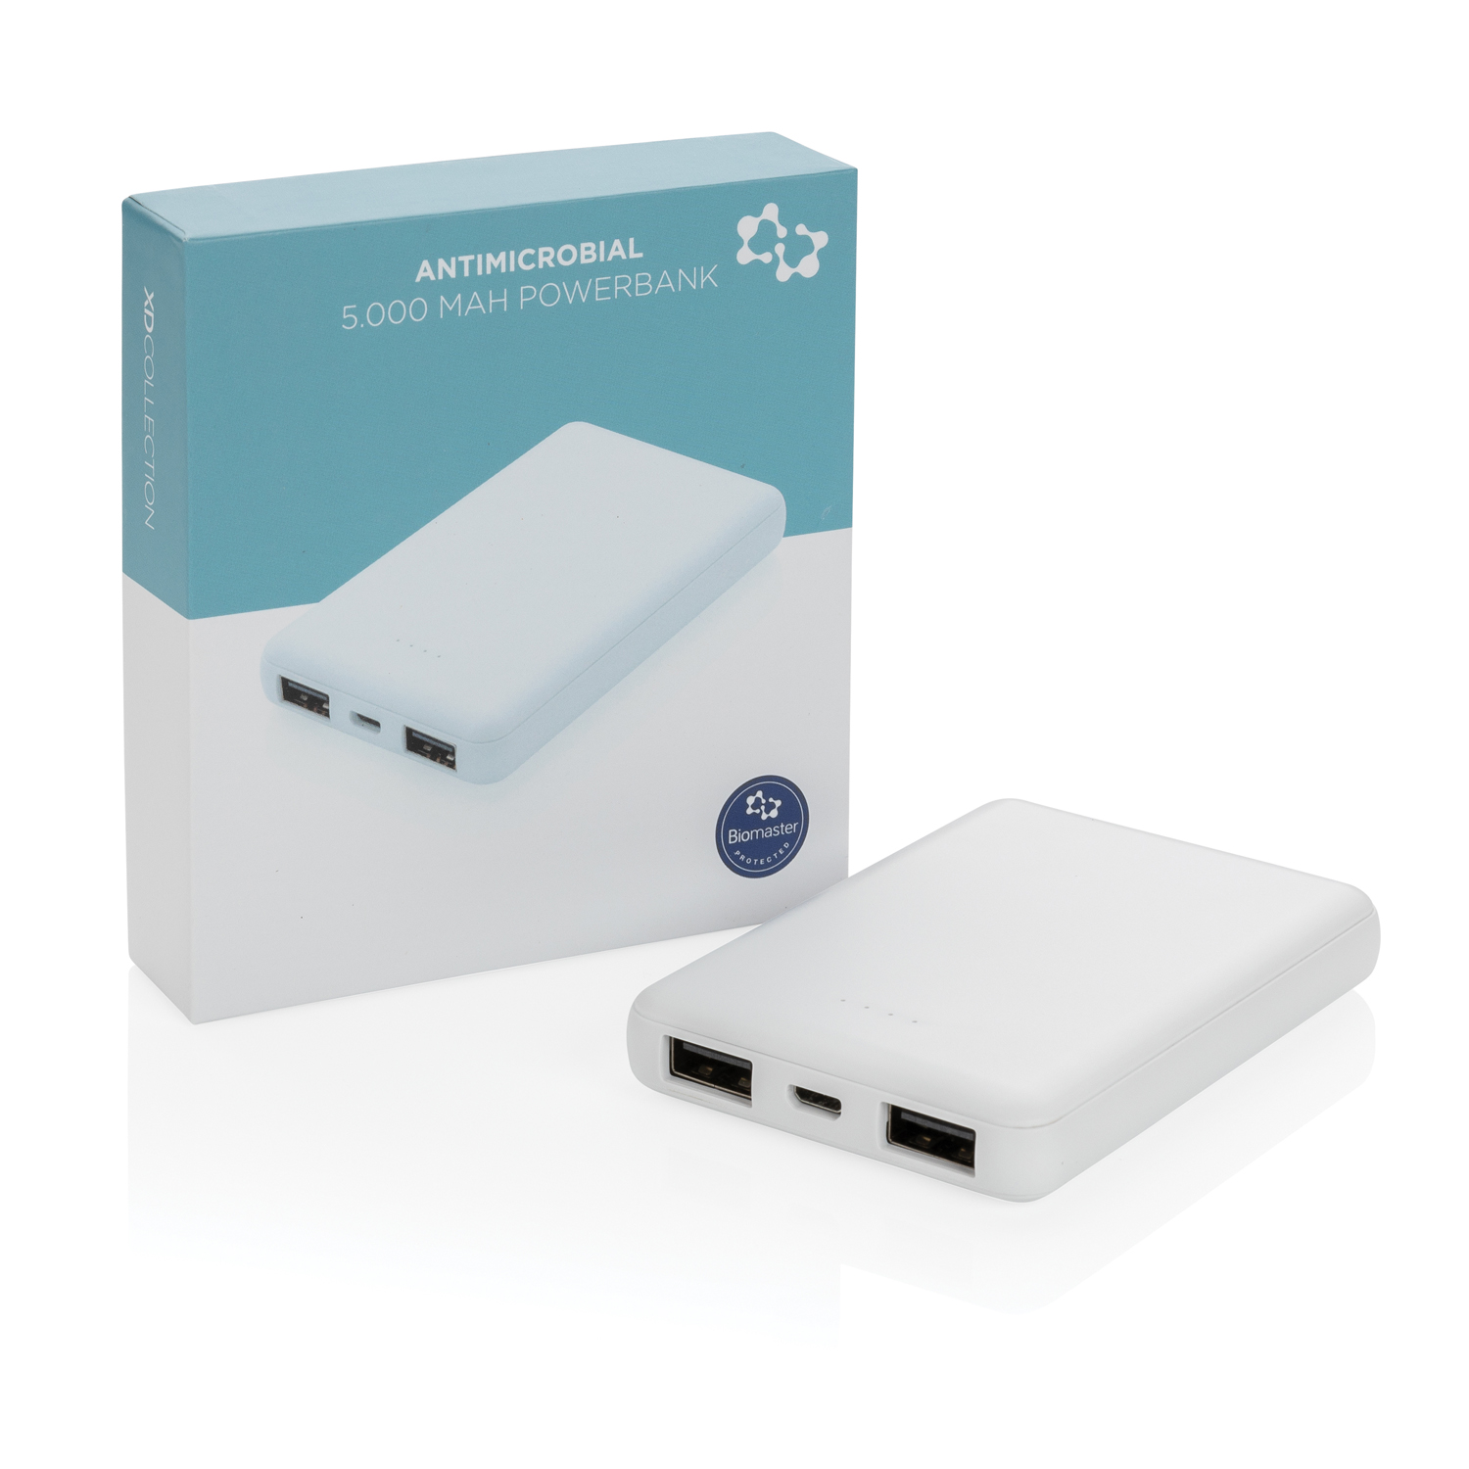
Внешний аккумулятор с защитой от микробов, 5000 мАч
P322.233
Цвет товара: белый
Материал: ABS
Размер изделия: 6.3 x 1.5 x 9.4
Вес: 0.17 кг
МСК 2555 шт.
Внешний аккумулятор карманного размера на 5000 мАч сделан из ABS-пластика с добавлением антимикробного агента Biomaster, который обеспечивает дополнительную защиту от вредоносных бактерий. Антимикробный агент находится в материале изделия, а не только на поверхности, поэтому эффективность защитных свойств с течением времени не изменится. Товар протестирован в соответствии с международным стандартом антибактериальной эффективности ISO 22196, на 100% безопасен для пользователей. Устройство оснащено литий-полимерным аккумулятором класса А емкостью 5000 мАч, позволяющим зарядить смартфон до 3 раз. Вход micro USB: 5 В / 2 А; 2 порта USB с выходом: 5 В / 2 А; 4 светодиодных индикатора на передней панели, показывающие уровень заряда устройства. Поставляется в подарочной коробке с подробной информацией об антимикробном агенте Biomaster.
Цена: 1390.00 ₽

Slide 11
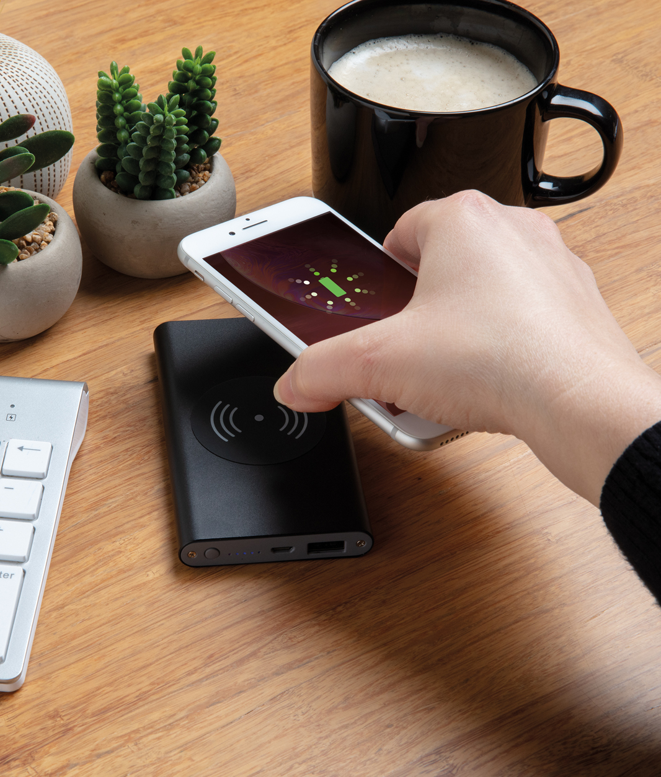


Тонкий беспроводной внешний аккумулятор на 4000 мАч, 5W
P324.871
Цвет товара: черный
Материал: нержавеющая сталь
Размер изделия: 12 x 7 x 1
Вес: 0.002 кг
МСК 1524 шт.
Тонкий беспроводной внешний аккумулятор 5W со встроенной литиево-полимерной батареей на 4 000 мАч изготовлен в стильном и надежном алюминиевом корпусе.Оборудован кнопкой включения / выключения и индикатором уровня заряда аккумулятора.Напряжение на выходе составляет 5V/2,1, на входе - 5V/1.5A. Выход беспроводного напряжения – 5W.
Цена: 999.00 ₽

Slide 12
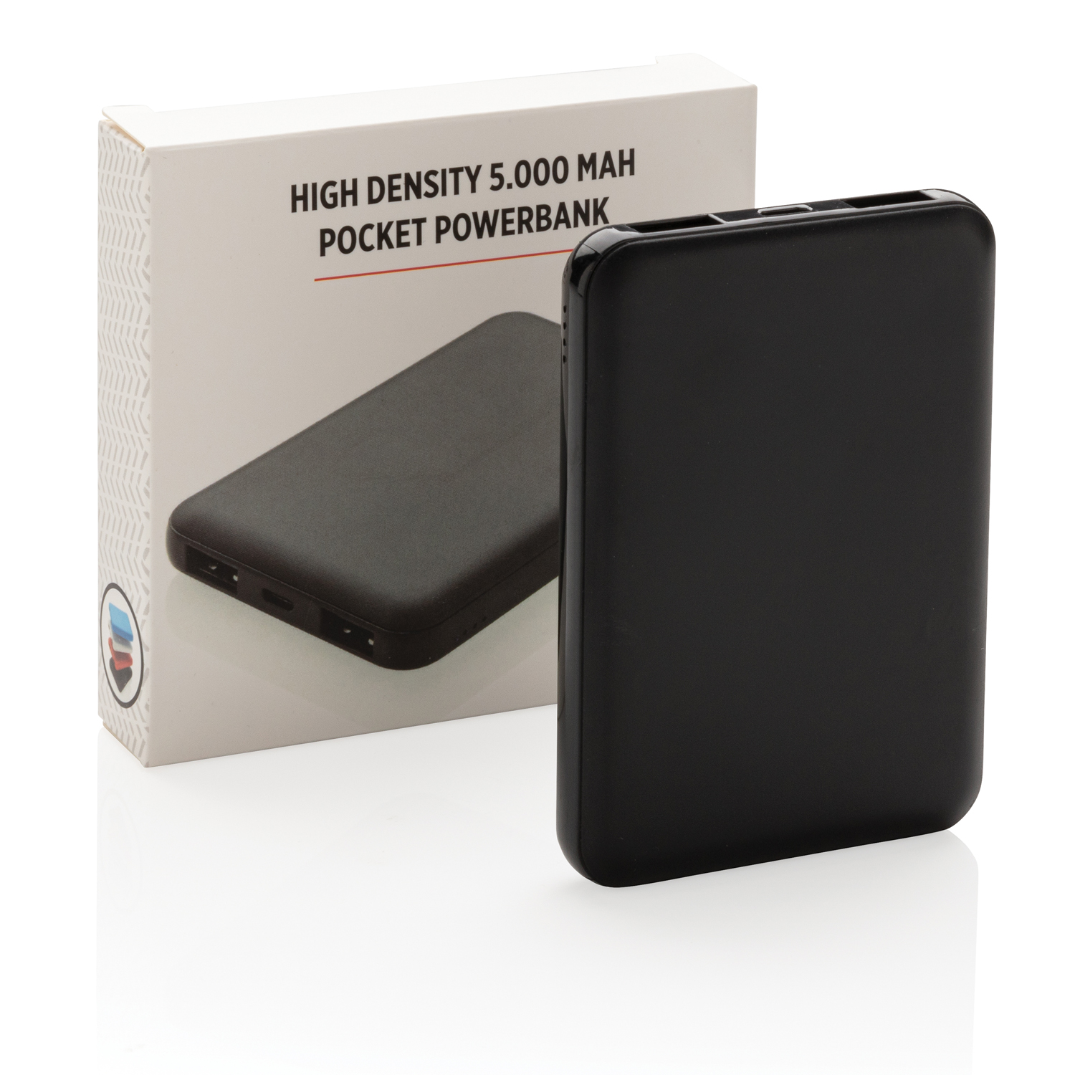




Карманный внешний аккумулятор на 5000 мАч
P324.761
Цвет товара: черный
Материал: ABS
Размер изделия: 8.8 x 6.2 x 1.3
Вес: 0.12 кг
МСК 720 шт.
Куда бы вы ни пошли, ваш внешний аккумулятор всегда будет под рукой! Благодаря своей ультра-компактности, этот внешний аккумулятор емкостью 5 000 мАч с легкостью поместится в ваш карман. Корпус устройства сделан из легкого ABS. Энергии полностью заряженного литий-полимерного аккумулятора высокой плотности класса А хватит, чтобы зарядить ваш смартфон до трех раз. Двойной USB разъем позволит заряжать два устройства одновременно. Удобные световые индикаторы отображают уровень заряда, напоминая о необходимости подзарядить устройство. Напряжение на входе: 5V/2A; напряжение на выходе USB 1: 5V/2A, USB 2: 5V/1A.
Цена: 1090.00 ₽

Slide 13
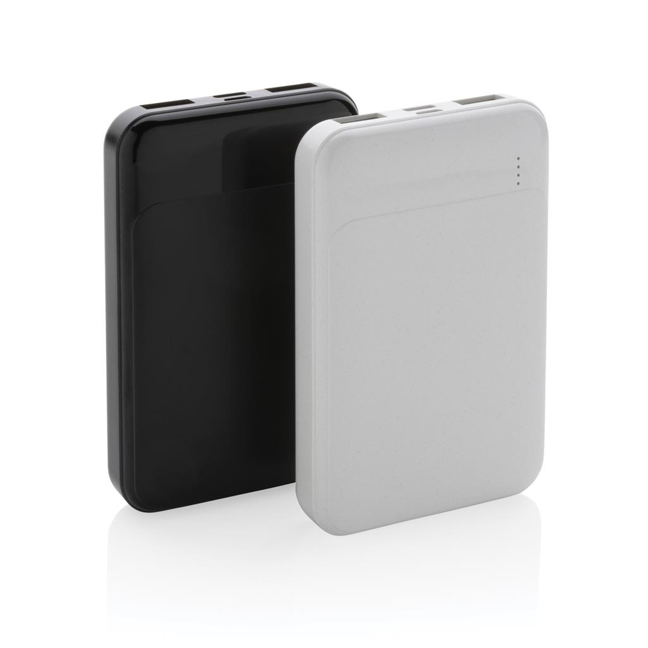


Внешний аккумулятор из переработанного ABS-пластика RCS, 5 000 мАч
P322.613
Цвет товара: белый
Материал: переработанный ABS
Размер изделия: 9.8 x 6.5 x 1.6
Вес: 0.149 кг
МСК 600 шт.
Карманный внешний аккумулятор емкостью 5000 мАч с корпусом из переработанного ABS-пластика, сертифицированного RCS. Содержание вторсырья: 22% от общего веса изделия. Емкости аккумулятора хватит, чтобы полностью зарядить современный смартфон до двух раз. Световые индикаторы подскажут оставшийся уровень энергии. Устройство содержит долговечный литий-полимерный аккумулятор высокой плотности класса А. Вход micro USB: 5 В / 2 А; Вход Type-C: 5 В / 2.4 А; Выход USB: 5 В / 2.4 А; Выход Type-C: 5 В / 2 А. Изделия и аксессуары не содержат ПВХ. В комплекте идет зарядный кабель из переработанного TPE, сертифицированного RCS. Поставляется в фирменной коробке FSC® mix.
Цена: 1690.00 ₽

Slide 14
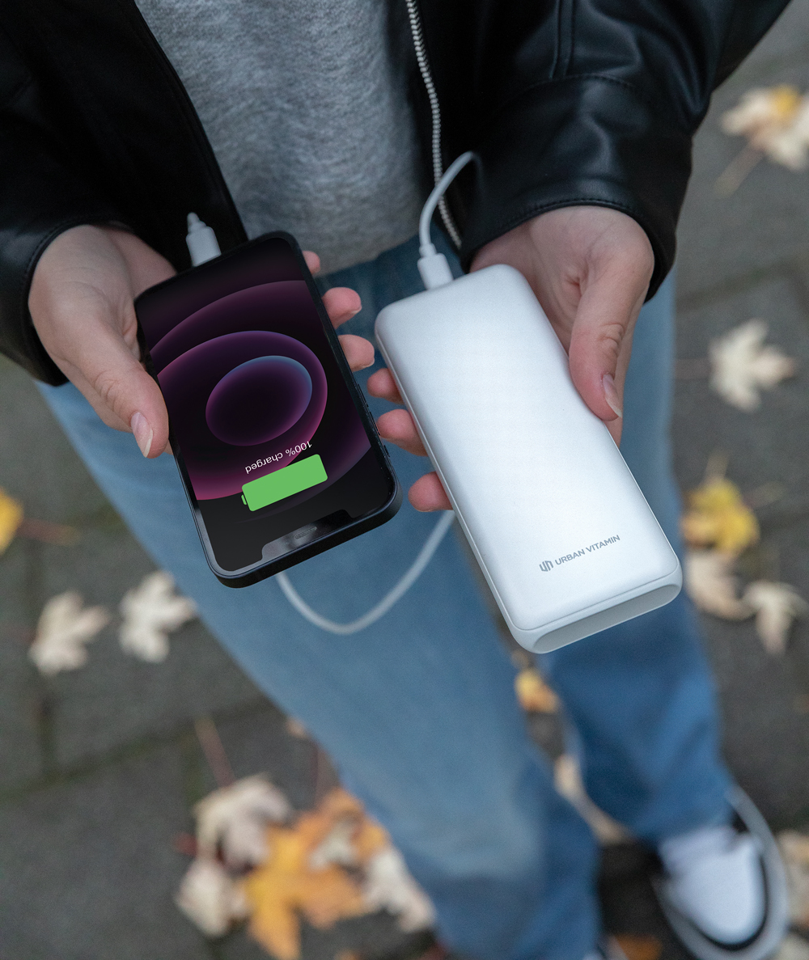



Внешний аккумулятор Urban Vitamin Pasadena с быстрой зарядкой PD, 18 Вт, 20000 мАч
P322.753
Цвет товара: белый
Материал: ABS, PC
Размер изделия: 15.5 x 6.3 x 2.3
Вес: 0.525 кг
МСК 472 шт.
Стильный, современный, мощный и надежный — это внешний аккумулятор Pasadena от Urban Vitamin. Он обладает повышенной емкостью 20 000 мАч: этого достаточно, чтобы зарядить современный смартфон до 5 раз! Благодаря технологии PD (Power Delivery) аккумулятор может заряжать устройства на повышенной мощности, и зарядка iPhone до 50% займет всего 30 минут. Изделие оснащено долговечным аккумулятором класса А. Два порта USB-A и порт Type-C позволяют заряжать до 3 устройств одновременно. Изделия Urban Vitamin поставляются в стильных фирменных коробках. Вход Type-C: 5В/3А, 9В/2А; Вход Micro USB: 5В/2А, 9В/2А; Выход Type-C: 5В/3А, 9В/2А, 12В/1,5А; Выход USB: 5В/2,4А, 9В/2А, 12В/1,5А.
Цена: 3990.00 ₽

Slide 15
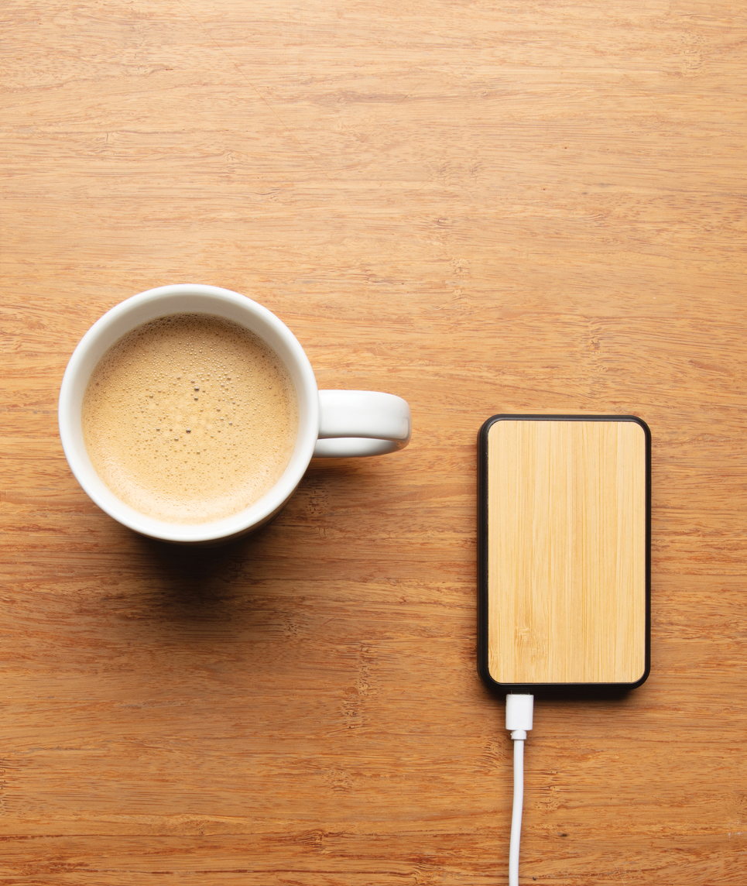
Внешний аккумулятор из переработанного пластика RCS, 5000 мАч
P322.379
Цвет товара: коричневый
Материал: бамбук FSC®, переработанный ABS
Размер изделия: 10.1 x 6.5 x 1.5
Вес: 0.137 кг
МСК 435 шт.
Карманный внешний аккумулятор емкостью 5000 мАч изготовлен из сертифицированного RCS переработанного ABS-пластика и бамбука FSC®. Содержание вторсырья: 20% от общего веса изделия. Сертификация RCS обеспечивает контроль всей цепочки поставок переработанных материалов. Несмотря на компактный размер, емкости аккумулятора хватит, чтобы зарядить современный смартфон до 3-х раз. Световые индикаторы подскажут, когда следует зарядить само устройство. Вход Type-C: 5 В / 2 А; вход micro USB: 5 В / 2 А. Выход: 5 В / 2 А. Поставляется в упаковке FSC® mix. В комплекте идет кабель из переработанного TPE, сертифицированного RCS.
Цена: 1790.00 ₽

Slide 16
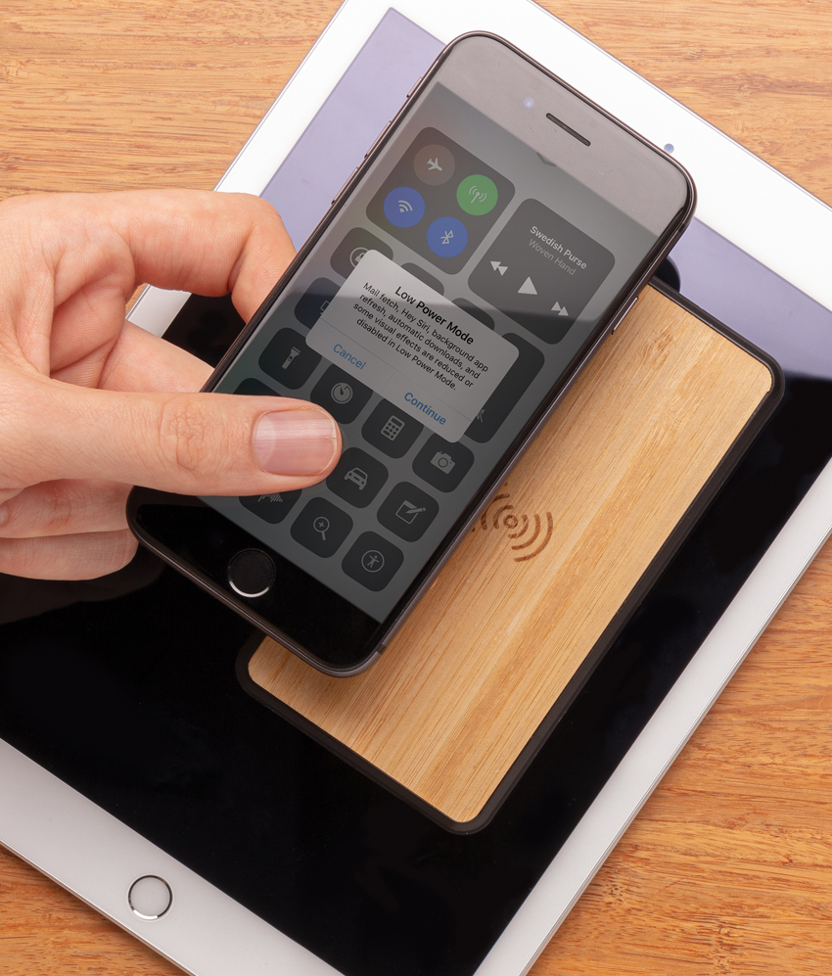
Внешний аккумулятор из переработанного пластика RCS с функцией беспроводной зарядки, 8000 мАч
P322.389
Цвет товара: коричневый
Материал: бамбук FSC®, переработанный ABS
Размер изделия: 13.5 x 7.1 x 1.9
Вес: 0.215 кг
МСК 316 шт.
Внешний аккумулятор емкостью 8000 мАч изготовлен из сертифицированного RCS переработанного ABS-пластика и бамбука FSC®. Содержание вторсырья: 20% от общего веса изделия. Сертификация RCS обеспечивает полный контроль всей цепочки поставок переработанных материалов. Поддерживает беспроводную зарядку мощностью 5 Вт и зарядку через USB-порт с помощью кабеля. Есть порты micro USB и Type-C. Емкости аккумулятора хватит, чтобы полностью зарядить современный смартфон до 4-х раз. Вход micro USB: 5 В / 2 А; вход Type-C: 5 В / 2 А. Выход: 5 В / 2.4 А. Беспроводной выход: 5 В / 1 А (5 Вт). Поставляется в упаковке FSC® mix. В комплекте идет кабель из переработанного TPE, сертифицированного RCS.
Цена: 3290.00 ₽

Slide 17
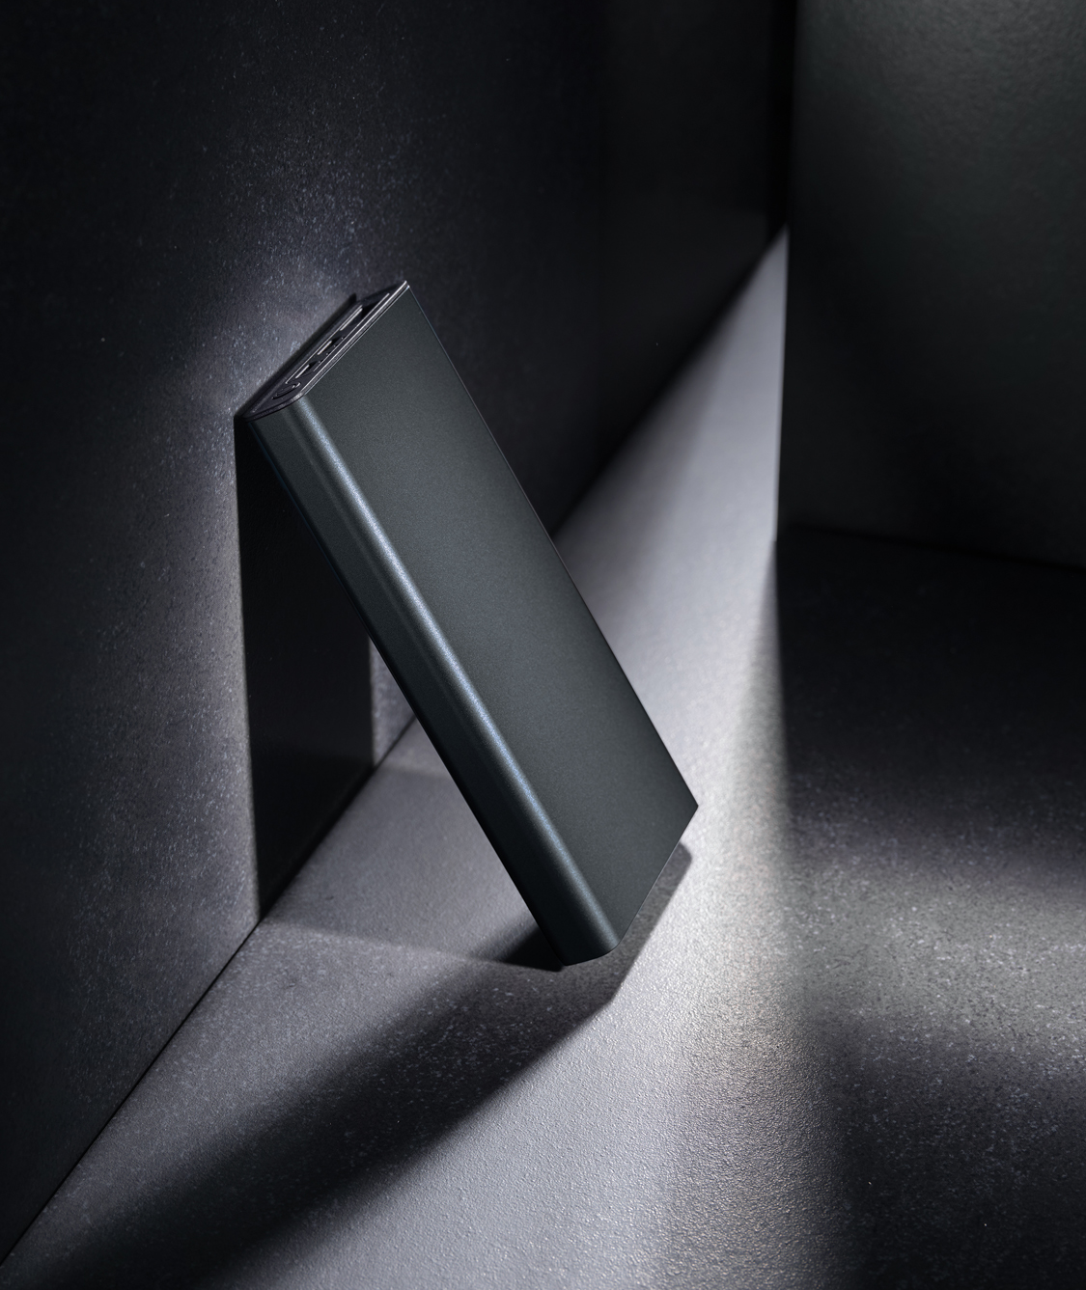
Внешний аккумулятор Terra из переработанного алюминия RCS с быстрой зарядкой, 18 Вт, 10 000 мАч
P322.692
Цвет товара: серый
Материал: переработанный алюминий, переработанный ABS
Размер изделия: 14.3 x 6.7 x 1.7
Вес: 0.301 кг
МСК 178 шт.
Внешний аккумулятор Terra с функцией быстрой зарядки изготовлен из переработанного алюминия и ABS-пластика, сертифицированных RCS. Содержание вторсырья: 27% от общего веса изделия. Сертификация RCS обеспечивает полный контроль цепочки поставок переработанных материалов. Алюминий не теряет своих характеристик в процессе переработки, поэтому его можно использовать снова и снова! Устройство оснащено долговечным литий-полимерным аккумулятором класса A емкостью 10 000 мАч. Порт Type-C поддерживает быструю зарядку до 18 Вт, а также позволяет зарядить сам аккумулятор в течение 3 часов. Изделие и аксессуары не содержат ПВХ. В комплекте идет зарядный кабель Type-C, изготовленный из переработанного алюминия, переработанного TPE и rPET, сертифицированных RCS. Упаковка FSC® mix. Выход USB: 5 / 3 А, 9 В / 2 А, 12 В / 1,5 А. Выход Type-C: 5 В / 3 А, 9 В / 2 А, 12 В / 1,5 А. Вход Type-C: 5 В / 3 А, 9 В / 2 А, 12 В / 1,5 А. Вход micro USB: 5 В / 2 А, 9 В / 2 А, 12 В / 1,5 А.
Цена: 3990.00 ₽

Slide 18
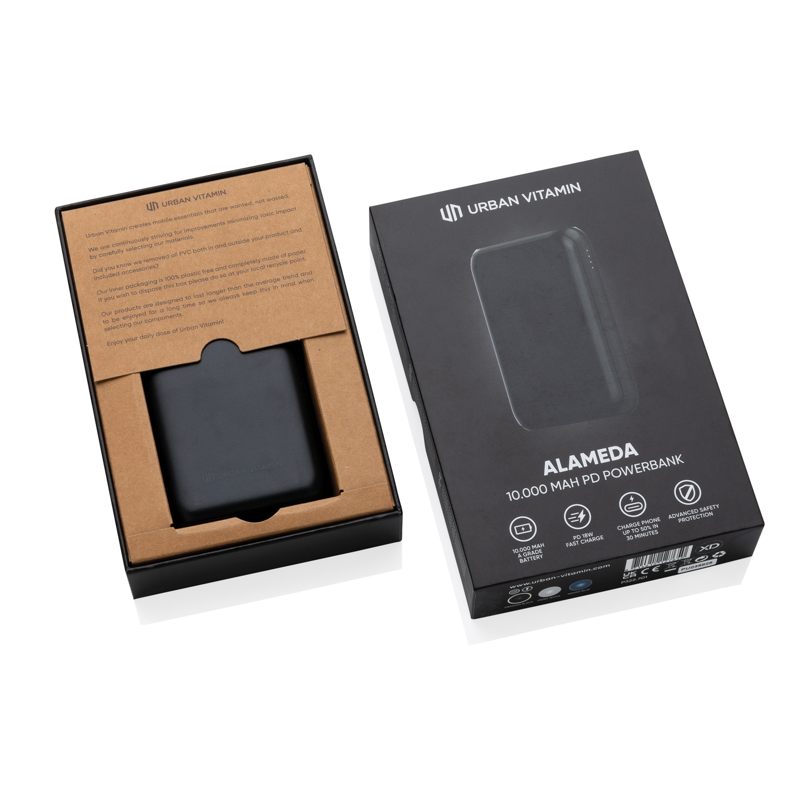



Внешний аккумулятор Urban Vitamin Alameda с быстрой зарядкой PD, 18 Вт, 10000 мАч
P322.701
Цвет товара: черный
Материал: ABS, PC
Размер изделия: 9.5 x 6.3 x 2.3
Вес: 0.326 кг
МСК 168 шт.
Внешний аккумулятор Alameda от Urban Vitamin способен зарядить современный смартфон без долгого ожидания. Благодаря технологии PD (Power Delivery) аккумулятор может заряжать устройства на повышенной мощности, и зарядка iPhone до 50% займет всего 30 минут. Изделие оснащено долговечным аккумулятором класса А емкостью 10000 мАч. Два порта USB-A и порт Type-C позволяют заряжать до 3 устройств одновременно. Вход Type-C: 5 В/3 А, 9 В/2 А; Вход Micro USB: 5 В/2 А, 9 В/2 А; Выход Type-C: 5 В/3 А, 9 В/2 А, 12 В/1,5 А; Выход USB: 5 В/2,4 А, 9 В/2 А, 12 В/1,5 А.
Цена: 3290.00 ₽

Slide 19
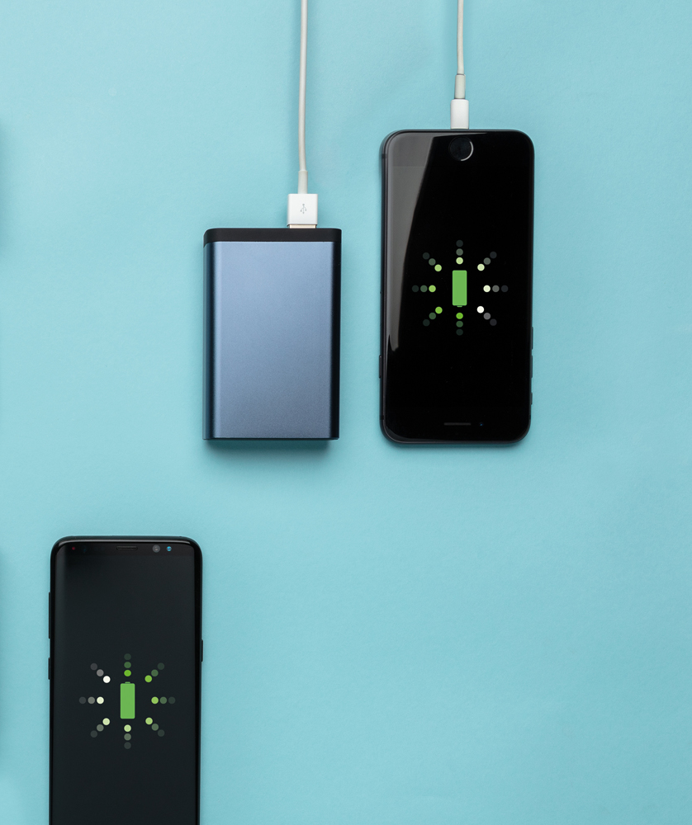
Карманный внешний аккумулятор в алюминиевом корпусе на 10000 мАч
P322.075
Цвет товара: синий
Материал: алюминий, ABS
Размер изделия: 9 x 6 x 2
Вес: 0.002 кг
МСК 160 шт.
Куда бы вы ни пошли, ваш внешний аккумулятор всегда будет под рукой! Благодаря своей компактности, этот мощный и удобный внешний аккумулятор емкостью 10 000 мАч с легкостью поместится в ваш карман. Корпус устройства сделан из прочного алюминия. Энергии полностью заряженного литий-полимерного аккумулятора высокой плотности хватит, чтобы зарядить ваш смартфон до пяти раз. Удобные световые индикаторы отображают уровень заряда, напоминая о необходимости подзарядить устройство. Напряжение как на входе, так и на выходе составляет 5V/2A.
Цена: 1999.00 ₽

Slide 20
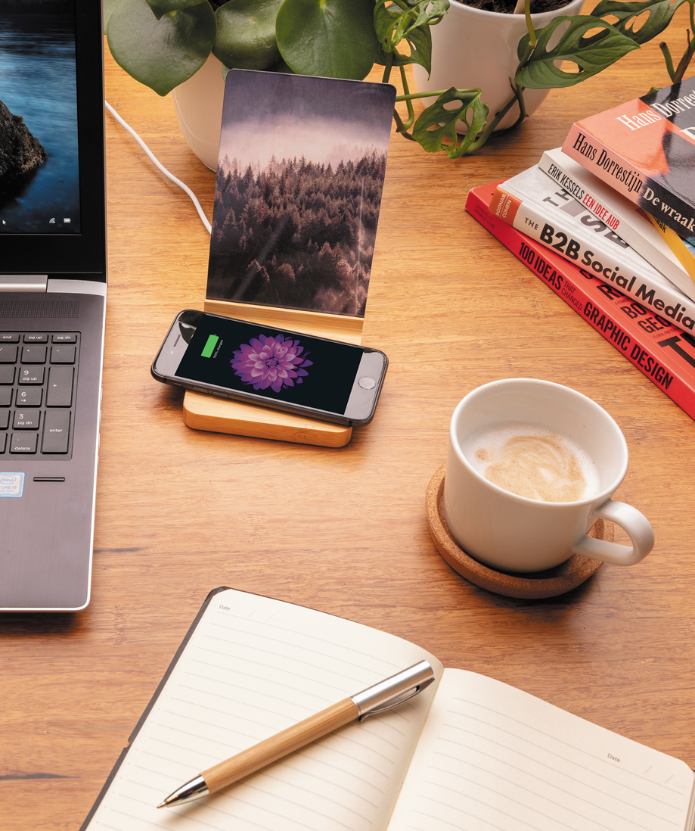
Док-станция для беспроводной зарядки с фоторамкой Bamboo, 5 Вт
P308.139
Цвет товара: коричневый
Материал: бамбук, ABS
Размер изделия: 10.2 x 13.7 x 16.2
Вес: 0.23 кг
МСК 2023 шт.
Док-станция 5 Вт из натурального бамбука с функцией беспроводной зарядки и акриловая рамка для фотографий (15х10 см). Поставляется со 150-сантиметровым кабелем из материала TPE (без ПВХ). Не скользит даже на гладких поверхностях благодаря резиновым ножкам. Подходит для зарядки всех устройств, поддерживающих стандарт QI (смартфоны Android последнего поколения, iPhone 8 и выше). Вход: 5 В / 2 А; Беспроводной выход: 5 В / 1 А - 5 Вт.
Цена: 1490.00 ₽

Slide 21
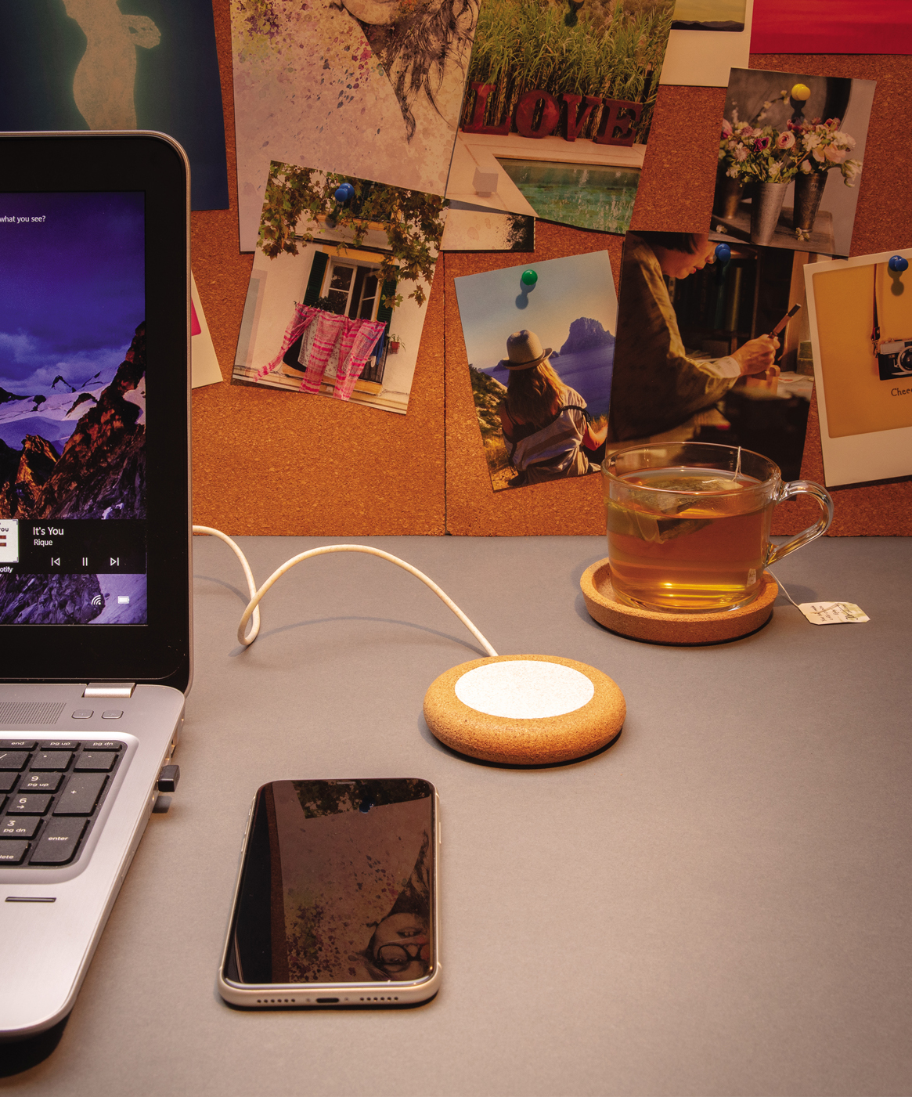
Док-станция из пробки и пшеничной соломы с функцией беспроводной зарядки, 5 Вт
P308.099
Цвет товара: хаки
Материал: пробка, волокно пшеничной соломы
Размер изделия: x x 1.9
Вес: 0.095 кг
МСК 825 шт.
Док-станция для беспроводной зарядки сделана из пшеничной соломы (35%) с ABS и натуральной пробки. Для подключения предусмотрен встроенный 120-сантиметровый кабель из пшеничной соломы и TPE. Док-станция совместима с устройствами, поддерживающими стандарт QI (смартфоны на Android последнего поколения, iPhone 8 и выше). Вход: 5В/2А. Выход: 5/1А, 5 Вт. Не содержит ПВХ.
Цена: 999.00 ₽

Slide 22
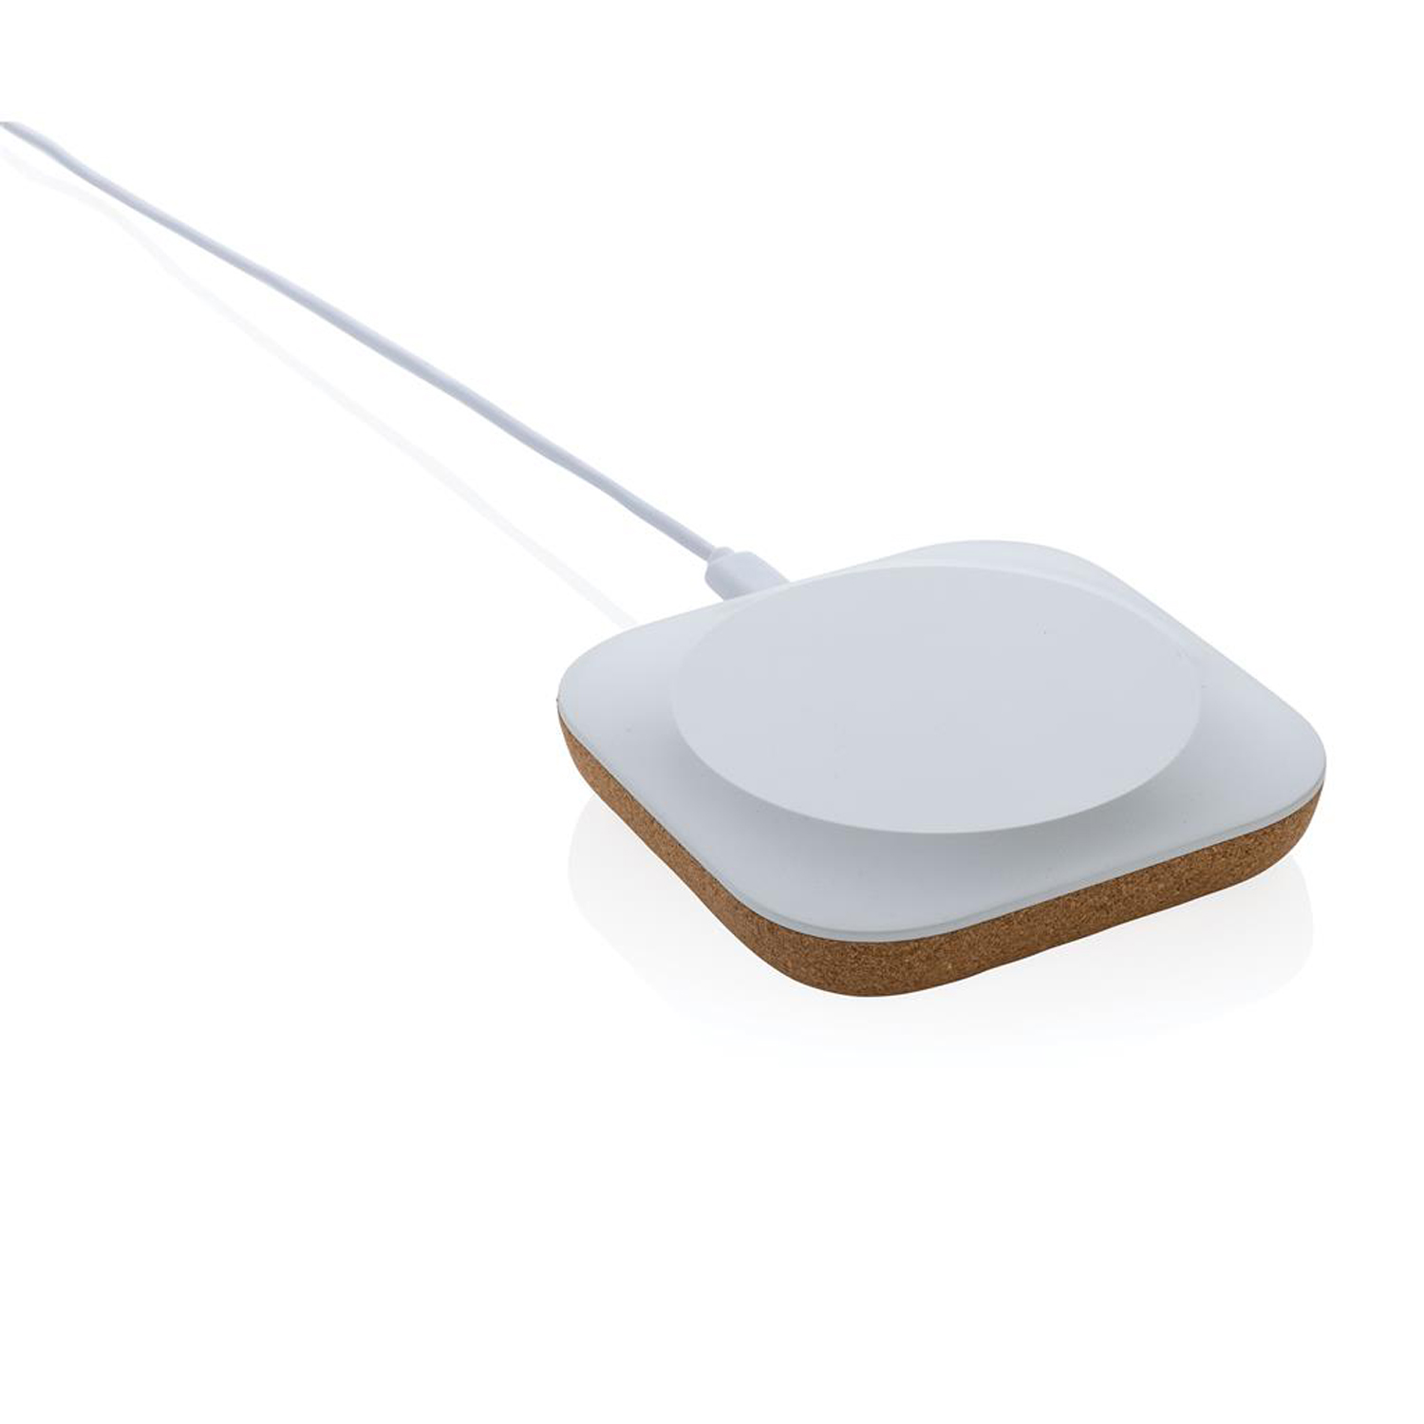
Док-станция Oregon из переработанного пластика RCS и пробки FSC®, 10 Вт
P308.589
Цвет товара: коричневый
Материал: переработанный ABS, пробка FSC®
Размер изделия: 10.4 x 10.4 x 2.1
Вес: 0.146 кг
МСК 570 шт.
Стильная док-станция Oregon мощностью 10 Вт изготовлена из переработанного ABS-пластика, сертифицированного RCS, и натуральной пробки FSC®. Содержание вторсырья: 33% от общего веса изделия. Сертификация RCS обеспечивает полный контроль цепочки поставок переработанных материалов. Док-станция подходит для беспроводной зарядки всех устройств с поддержкой стандарта QI: смартфоны Android последних поколений, iPhone 8 и выше. В комплекте идет 120-сантиметровый зарядный кабель Type-C, изготовленный из переработанного TPE, сертифицированного RCS. Док-станция поставляется в фирменной коробке FSC® mix. Вход Type-C: 5 В / 2 А; 9 В / 2 А. Беспроводной выход: 5 В / 1 А; 9 В / 1.1 А (10 Вт). Изделие и аксессуары не содержат ПВХ.
Цена: 1600.00 ₽

Slide 23
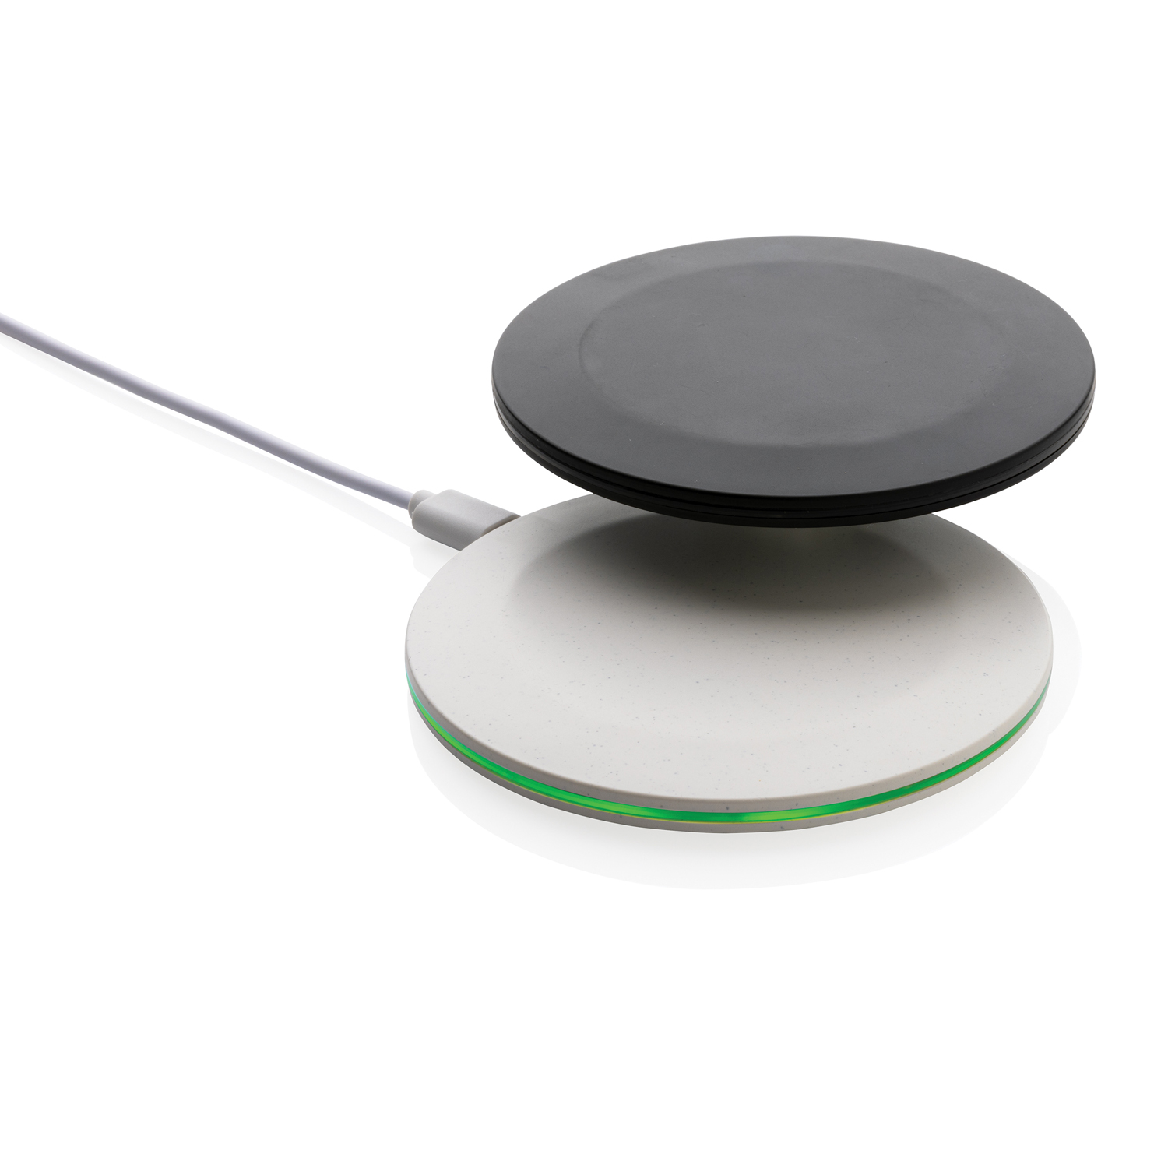


Док-станция из переработанного пластика RCS для быстрой зарядки, 15 Вт
P308.433
Цвет товара: белый
Материал: переработанный ABS, переработанный TPE
Размер изделия: x x 0.6
Вес: 0.097 кг
МСК 357 шт.
Док-станция мощностью 15 Вт для быстрой зарядки изготовлена из сертифицированного RCS переработанного ABS-пластика. Содержание вторичного материала: 66% от общего веса изделия. Док-станция совместима с Android последних поколений, iPhone 8 и выше. Изделие и аксессуары не содержат ПВХ. В комплекте идет зарядный кабель Type-C длиной 120 см, изготовленный из сертифицированного RCS переработанного TPE. Поставляется в крафт-коробке FSC mix. Вход Type-C; Вход: 5 В / 2 А; 9 В / 2 А; 12 В / 1.5 А. Беспроводной выход: 5 В / 1 А; 9 В / 1.1 А; 9 В / 1.67 А (15 Вт).
Цена: 1390.00 ₽

Slide 24
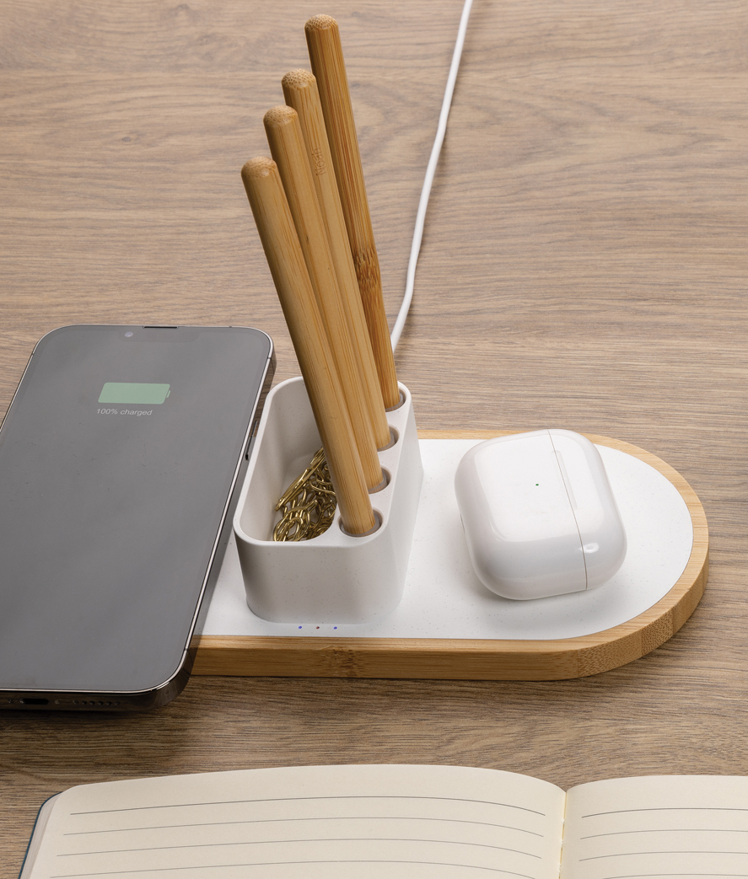
Док-станция Ontario 2-в-1 с органайзером из переработанного пластика RCS, 10 Вт
P308.423
Цвет товара: белый
Материал: бамбук FSC®, переработанный ABS
Размер изделия: 22.1 x 9.5 x 4.2
Вес: 0.247 кг
МСК 231 шт.
Док-станция Ontario 2-в-1 мощностью 10 Вт изготовлена из переработанного ABS-пластика, сертифицированного RCS. Содержание вторичного материала: 31% от общего веса изделия. Основание док-станции выполнено из натурального бамбука FSC®. Устройство может заряжать два смартфона одновременно, либо другие девайсы с поддержкой технологии QI. Оригинальная деталь — встроенный органайзер для офисных принадлежностей: 4 слота для ручек или карандашей, отделение для визитных карточек или канцелярских скрепок. Поставляется с зарядным кабелем длиной 120 см, изготовленным из сертифицированного RCS переработанного TPE. Упакована в фирменную крафтовую коробку FSC® mix. Вход Type-C; Вход: 5 В / 2 А; 9 В / 2 А. Беспроводной выход: 5 В / 1 А; 9 В / 1.1 А (10 Вт). Зарегистрированный дизайн®.
Цена: 3690.00 ₽

Slide 25
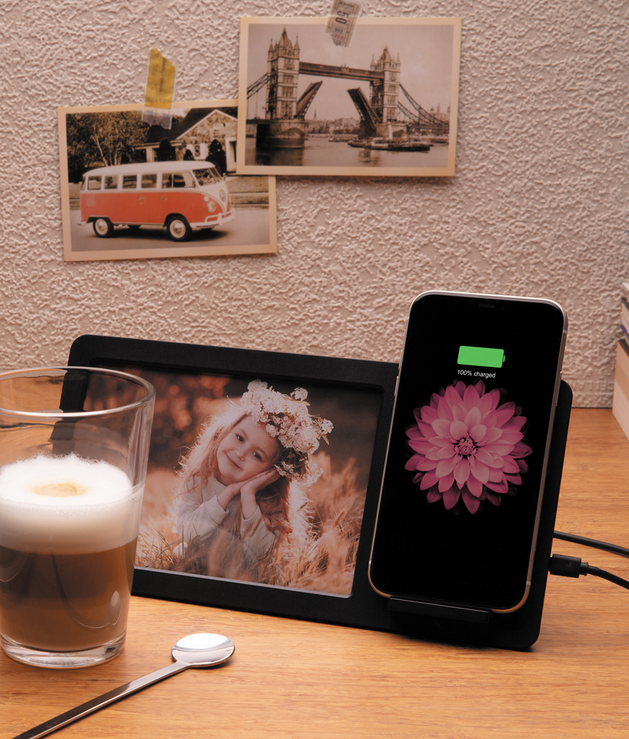
Док-станция для беспроводной зарядки с фоторамкой, 5 Вт
P308.041
Цвет товара: черный
Материал: ABS, полипропилен
Размер изделия: 25.4 x 12.8 x 1
Вес: 0.258 кг
МСК 252 шт.
Любимые снимки всегда будут на виду с этой док-станцией для беспроводной зарядки, дополненной фоторамкой. Рамка подходит для фотографий размером 10х15 см. В комплекте идет кабель micro USB из TPE (без ПВХ). Беспроводная зарядка совместима со всеми устройствами, поддерживающими стандарт Qi: смартфоны Android последнего поколения, iPhone 8 и выше. Вход: 5 В/2 А; Выход: 5/1A — 5 Вт.
Цена: 1720.00 ₽

Slide 26
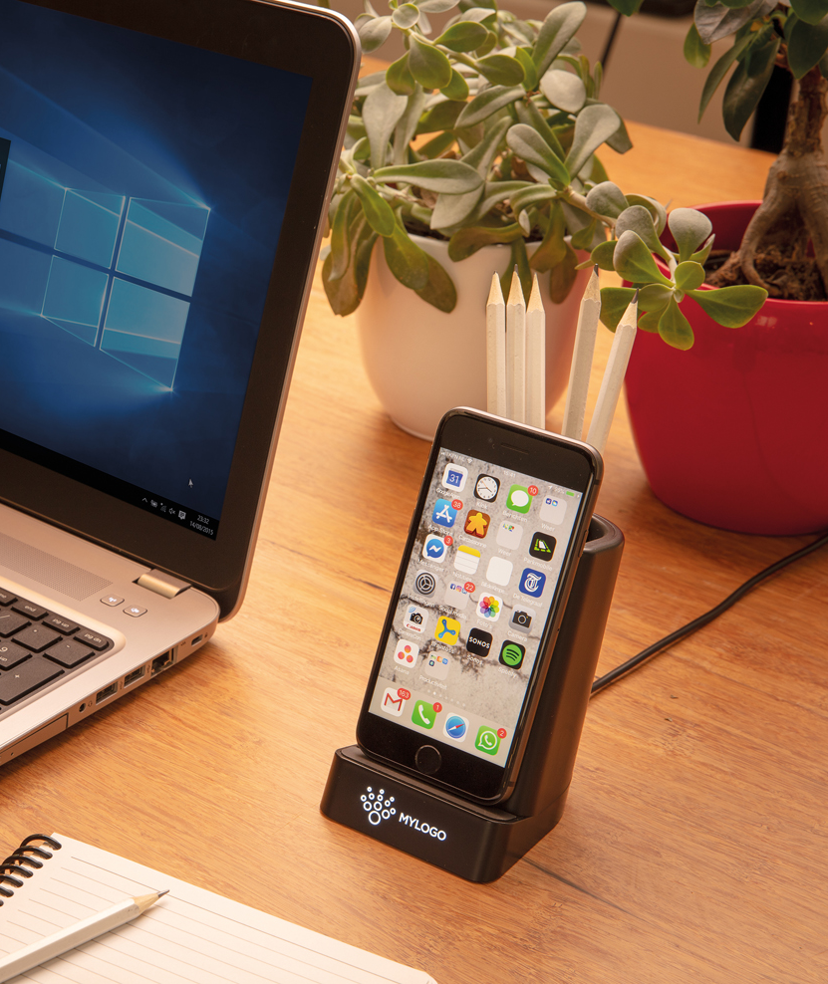
Док-станция Light up для беспроводной зарядки с подставкой для ручек, 5W
P308.791
Цвет товара: черный
Материал: ABS
Размер изделия: 11.8 x 7.6 x 10.9
Вес: 0.235 кг
МСК 88 шт.
Зарядите свой телефон с этим удобным аксессуаром 2 в 1 с функцией беспроводной зарядки и подставки для ручек. Просто поместите свое мобильное устройство на поверхность док-станции, и оно автоматически начнет заряжаться. Благодаря необычному дизайну корпуса выгравированный на нем логотип будет подсвечиваться, делая ваш бренд максимально заметным. Подставка для ручек прекрасно подойдет для хранения мелких предметов и поможет поддерживать чистоту и порядок на рабочем столе. Док-станция может использоваться для работы с любыми мобильными девайсами, поддерживающими стандарт Qi*, такими как устройства Android последнего поколения и iPhone 8 или выше. В комплекте идет USB кабель длиной 1,5 метра. Напряжение на входе: 5V/3A. Напряжение на выходе: 5V/1A 5W. *Qi — стандарт, разработанный Консорциумом беспроводной электромагнитной энергии для индукционной передачи энергии на расстояние до 4 см.
Цена: 2620.00 ₽

Slide 27
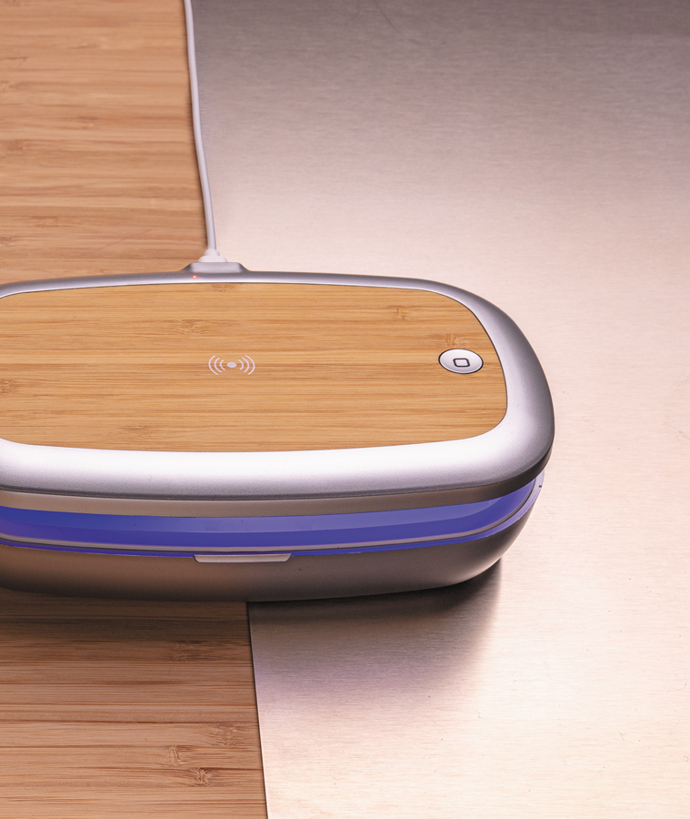
Стерилизатор UV-C Rena с функцией беспроводной зарядки, 5 Вт
P301.132
Цвет товара: серый
Материал: ABS, бамбук
Размер изделия: 20.4 x 12.6 x 4.3
Вес: 0.399 кг
МСК 77 шт.
Многофункциональный стерилизатор UV-C, убивающий до 99,9% бактерий, находящихся внутри устройства. Просто поместите в него наушники, украшения, часы и защитную маску, чтобы стерилизовать их при помощи технологии UV-C. Вы можете выполнить быструю очистку за 90 секунд или полную за 5 минут. Лампы UV-C нетоксичны и сделаны без использования ртути, в отличие от многих УФ-ламп на рынке. Кроме того, функция стерилизации работает только при закрытой крышке и автоматически отключается при открывании устройства, что защитит вас от воздействия света UV-C. Лампы рассчитаны на 10 000 часов использования. В верхней части устройства расположена док-станция с функцией беспроводной зарядки, выполненная из натурального бамбука. В комплект входит 100-сантиметровый кабель TPE (без ПВХ). Вход: 5 В / 1,5 А; Выход: 5 / 1А - 5 Вт. Длина волны UV-C 270-280 нм.
Цена: 2150.00 ₽

Slide 28
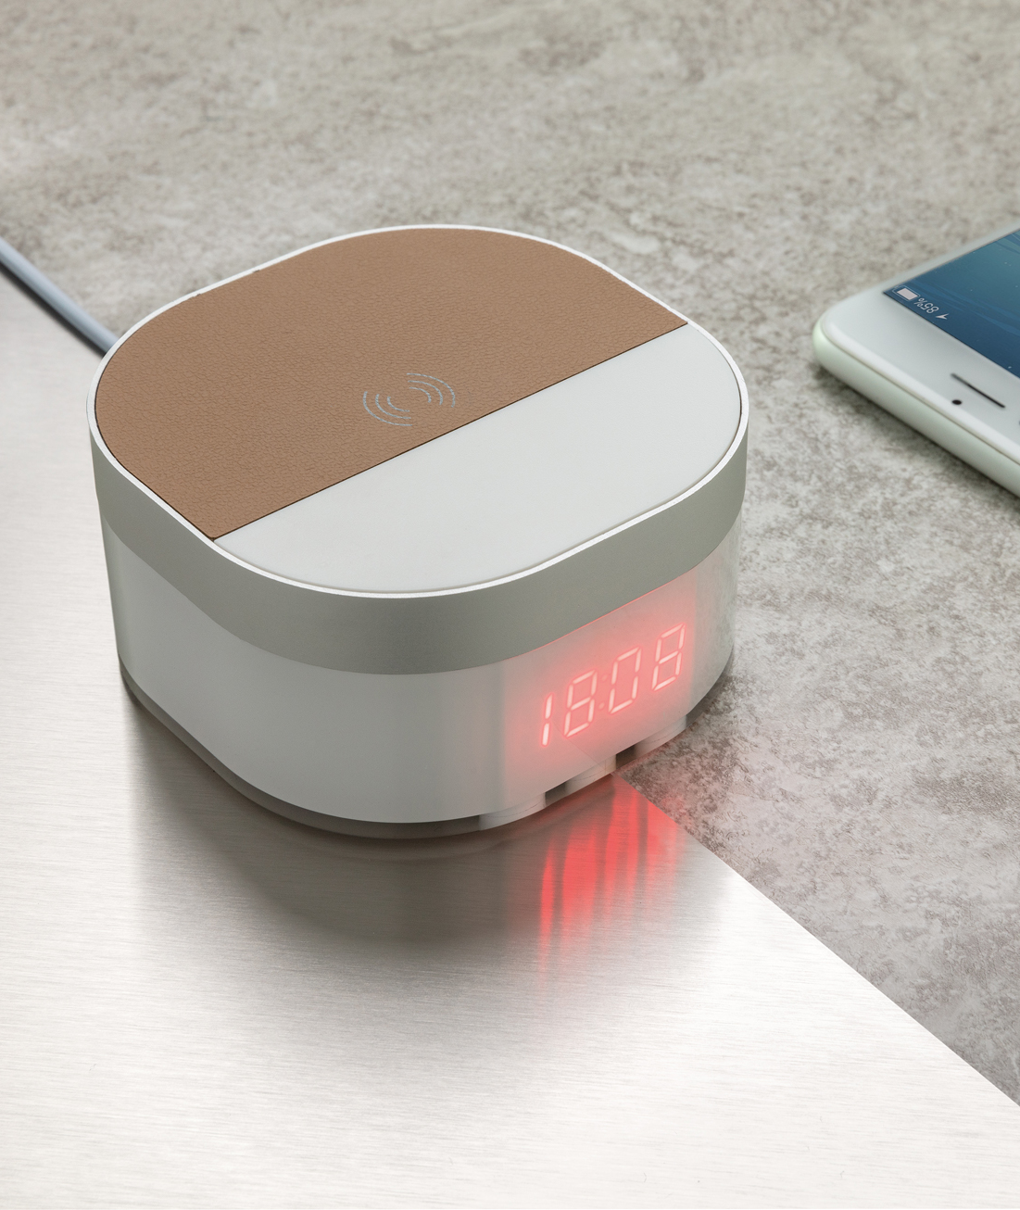


Беспроводная док-станция Aria со встроенными цифровыми часами
P308.693
Цвет товара: белый
Материал: ABS, алюминий
Размер изделия: 8.1 x 8.1 x 4.4
Вес: 0.256 кг
МСК 41 шт.
Функциональность и скандинавский стиль воплотились в нашей новой беспроводной док-станции Aria со встроенными цифровыми часами. Благодаря своему дизайну док-станция будет прекрасно смотреться как на вашем рабочем месте, так и на прикроватной тумбочке. Корпус устройства изготовлен из прочного алюминия и полиуретана. В комплекте идет Micro-USB кабель длиной 1,5 метра. Подходит для зарядки любых мобильных девайсов, поддерживающих стандарт Qi. Входное напряжение: 5V / 2A. Беспроводное выходное напряжение: 5V / 1A.
Цена: 2990.00 ₽

Slide 29
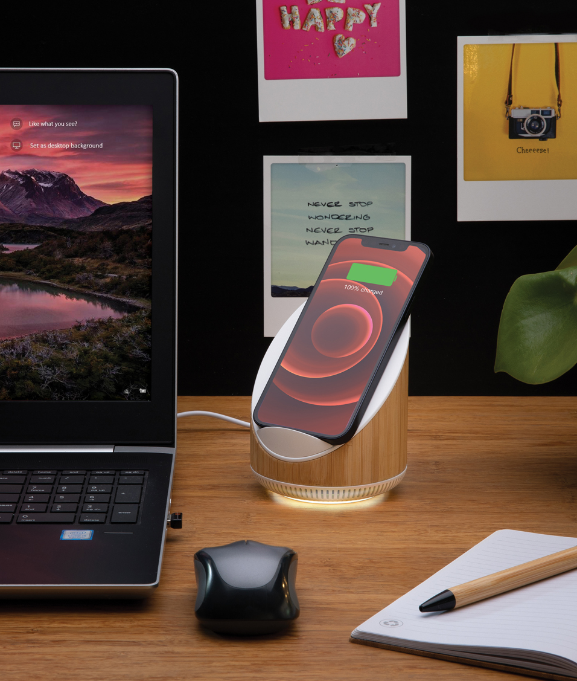
Колонка Ovate 5 Вт с беспроводной зарядкой 15 Вт
P329.449
Цвет товара: коричневый
Материал: ABS, бамбук
Размер изделия: x x 12.8
Вес: 0.65 кг
МСК 32 шт.
Стильная колонка Ovate мощностью 5 Вт моментально запомнится благодаря своей необычной форме. Выполнена из натурального бамбука и ABS-пластика. Оснащена беспроводным зарядным устройством 15 Вт. Благодаря двум встроенным катушкам вы можете разместить смартфон как вертикально, так и горизонтально — зарядка будет. Колонку можно использовать без проводов, аккумулятора емкостью 2200 мАч достаточно, чтобы слушать музыку до 10 часов без перерыва. Если вы пользуетесь функцией беспроводной зарядки, рекомендуем подключить устройство к сети. BT работает на расстоянии до 10 метров. Поставляется с кабелем micro USB длиной 120 см, материал TPE без ПВХ.
Цена: 4900.00 ₽

Slide 30
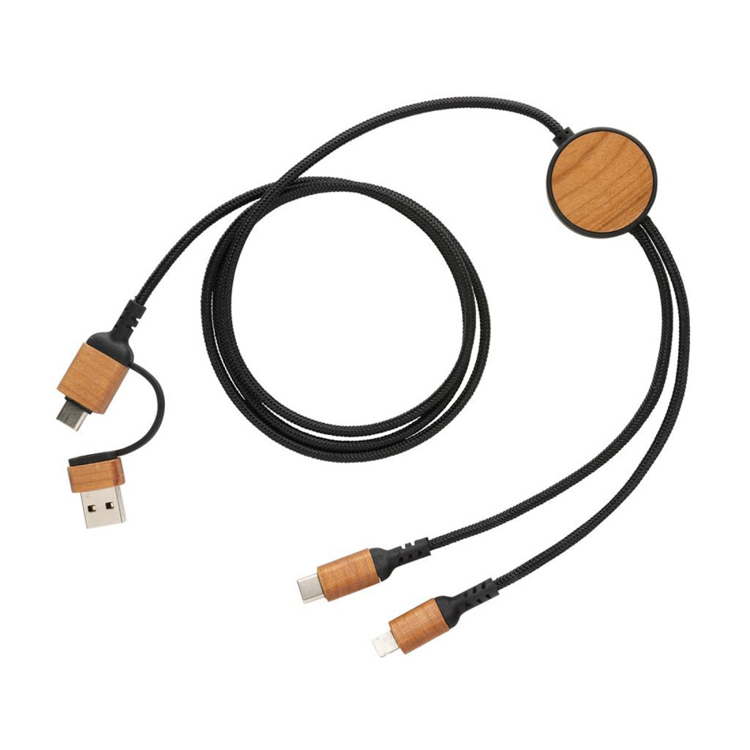
Кабель 6-в-1 Ohio из переработанного пластика RCS
P302.861
Цвет товара: черный
Материал: переработанный TPE, PET
Размер изделия: x 3.6 x 120
Вес: 0.048 кг
МСК 147 шт.
Кабель Ohio 6-в-1 длиной 120 см сделан из сертифицированных переработанных материалов. 4 разъема позволяют использовать его для зарядки любых устройств: вход USB C, USB A, выход Type-C, выход для IOS и выход micro USB. Детали из натуральной древесины вишни FSC®, а сам кабель — из переработанного TPE с оплеткой из переработанного полиэстера, сертифицированных RCS. Содержание вторсырья: 46% от общего веса изделия. Поставляется в крафт-упаковке FSC® mix. Не содержит ПВХ. Подходит для зарядки и синхронизации. Максимальная проводимость:
5 В / 2 А.
Цена: 1190.00 ₽

Slide 31


Подписывайтесь
на наш tg-канал!

